Slide 1


1ra Cohorte
Gestión de Proyectos Tecnológicos
Aníbal Mario Mazza Fraquelli, MBA, PhD Candidate
https://www.linkedin.com/in/fraquelli/
DIPLOMATURA EN ALTA DIRECCIÓN DE EQUIPOS DE TECNOLOGÍA (ADET)

Slide 2
Índice
Fases de un Proyecto
Gobierno
Planificación Estratégica
Gestión de Equipos
Control y Seguimiento

Slide 3
Good business leaders
create a vision, articulate the vision,
passionately own the vision,
and relentlessly drive it to completion.
Buenos líderes empresariales crean una visión, articulan la visión, apasionadamente poseen la visión,
y la llevan implacablemente hasta su finalización.
Jack Welch

Slide 4
Terminología confusa…
Proyectos vs. Project Management
Proceso vs. Proyecto
Único (¿e irrepetible?) vs. Reiteración
Filosofía ¿inicial?
Disciplina con unos ¿“70 años de vida”?
De ciencias duras a ciencias sociales…
De lo selecto y limitado a lo amplio y prolífico…
Las bases se mantienen, pero las adaptaciones son únicas…

Slide 5
Preguntas problematizantes…
Quién soy…
Soy jefe o soy líder…
Hablo o me callo…
Quiero liderar o “que lo manejo otro”…
Me suma…
Me hago mala sangre…
Como en el fútbol… me “llevo la marca” o “hago jueguito por el medio”…

Slide 6
Proyecto
Un proyecto es una actividad…
  a corto plazo
  realizada para desarrollar un producto, servicio o resultado único en su tipo.
Actividad grupal “única”
No es un procedimiento de rutina… (pero es “rutinario”…)
Las personas que normalmente no trabajan juntas se incluyen con frecuencia en los equipos de proyecto.
Se suele considerar un “éxito” si se cumplen los objetivos según sus criterios de aceptación, dentro del plazo y presupuesto fijados.
  La regla +/- 80% y +/- 3-5%

Slide 7
Project Management
Organización y planificación de
  un recurso de la organización
  para avanzar en la finalización de un cierto trabajo, evento u obligación.
Comprende un solo proyecto, y los recursos controlados incluyen recursos humanos y capital financiero.
Tiene que ver con los pasos dados para completar el proyecto exitosamente
Es un procedimiento típico (¿siempre el mismo?)
Normalmente, el equipo de gestión del proyecto está formado por “compañeros de trabajo”…
Procedimientos, técnicas, conocimientos, habilidades y experiencia se aplican para lograr los objetivos del proyecto.

Slide 8
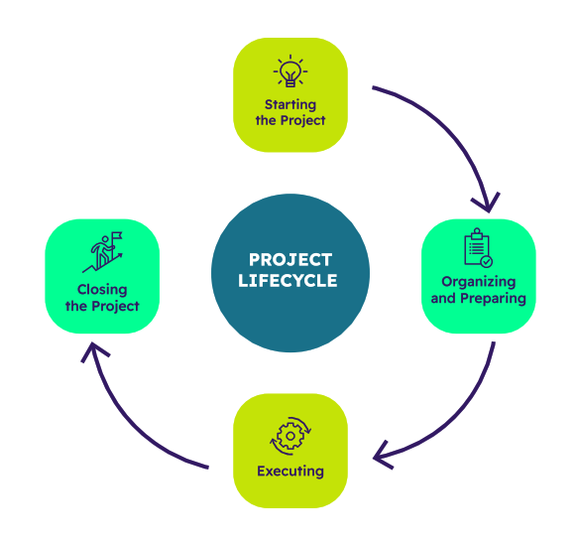
Ciclo de vida
Según PMBOK…
No es lineal…
El “ida y vuelta” es ¿constante?...
El eterno problema del Scope

Slide 9
Ciclo de Vida 1/4 - Inicio
Se identifican
  Necesidades
  Objetivos (MoSCoW – Must / Should / Could / Won’t have)
  Se definen y se llevan a cabo evaluaciones iniciales de viabilidad.
    La etapa de iniciación tiene como objetivo:
    conseguir compromisos del proyecto en partes interesadas,
    establecer una comprensión clara de los objetivos del proyecto.
Único propósito: obtener aprobación para proceder.

Slide 10
Ciclo de Vida 2/4 – organización y preparación
Describir el alcance del proyecto, cronograma, presupuesto, y necesidades de recursos.
Gestión de riesgos “detallada” (Need to Know basis…)
Planes de comunicación, adquisiciones y aseguramiento de la calidad.
Esta etapa sienta las bases para el proyecto.
Ejecución y guía al equipo durante todo el proyecto.

Slide 11
Ciclo de Vida 3/4 - Ejecución
Implica la implementación real del proyecto.
Se realizan tareas y actividades, se asignan los recursos y se producen los resultados.
Los gerentes de proyecto monitorean el progreso y gestionan a las partes interesadas.
Expectativas y hacer los ajustes necesarios para lograr objetivos del proyecto.
Reducir las posibilidades de exceder el presupuesto y retrasarse.

Slide 12
Ciclo de Vida 4/4 - Cierre
Finalización formal del proyecto.
Implica finalizar
  todas las actividades del proyecto,
  realizar revisiones,
  obtención de aprobaciones y
  entrega de “entregables” al cliente o usuarios finales.
Las lecciones aprendidas se documentan.
Se preparan informes de cierre del proyecto.
El director del proyecto podría organizar una reunión de revisión posterior al proyecto (post mortem).
Analizar fallas y fortalezas del proyecto y del equipo ayuda para determinar estrategias para cambios futuros.
El cierre asegura la transición desde el proyecto a operaciones o subsecuentes proyectos. PROJECT → BAU

Slide 13
Los “tipos” de ciclos de vida
Idea errónea: existe un ciclo de vida universal del proyecto aplicable a todos los proyectos y que no es necesario adaptarlo.
Suelen estar diseñados para proyectos específicos con alcances y objetivos predefinidos.
A medida que los proyectos crecen complejidad o escala, el ciclo de vida elegido puede no ser adecuado apoyar las necesidades del proyecto.
El enfoque de “One size fits all” es un mito.
Diferentes proyectos → diferentes enfoques.
Deben adaptarse a las necesidades concretas
Puede ser necesario adaptarlo a medida que el proyecto progresa para garantizar resultados óptimos.
Reconocer estos hechos resulta ser esencial para el éxito de los resultados del proyecto.

Slide 14
Ciclo de vida predictivo
El ciclo de vida de “la cascada”
Método clásico de gestión de proyectos en la que un “director” de proyecto…
  crea todo el proyecto y el plan de manejo desde el principio y
  luego se adhiere a él hasta que el proyecto está terminado.
Predictivo ya que el alcance del trabajo es “fijo”.
Es poco probable que haya cambios con esta estrategia.
  Sin embargo, si se produce la transición, se producirá en un momento “clave”
Alto costo.

Slide 15
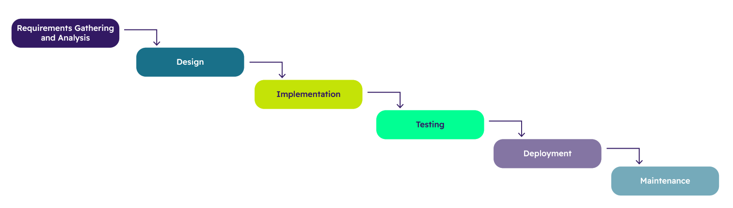
Ciclo de vida en Cascada

Slide 16
Ciclo de vida adaptable
Impulsado por el cambio
  Se fomenta el cambio…
  Es la fuente muchos malos entendidos por “pareceres” y “skills”…
El proyecto
  es desglosado en incrementos,
  con entregables suministrados y
  se mejora (¿se va puliendo?) hasta que el cliente quede satisfecho.
Se repiten todas las actividades varias veces.
  Sensación de “no avanzar”…
Debido a que es cíclico, es “sencillo” cambiar los entregables e incorporar comentarios de los clientes, pero, genera muchas frustraciones en el equipo

Slide 17
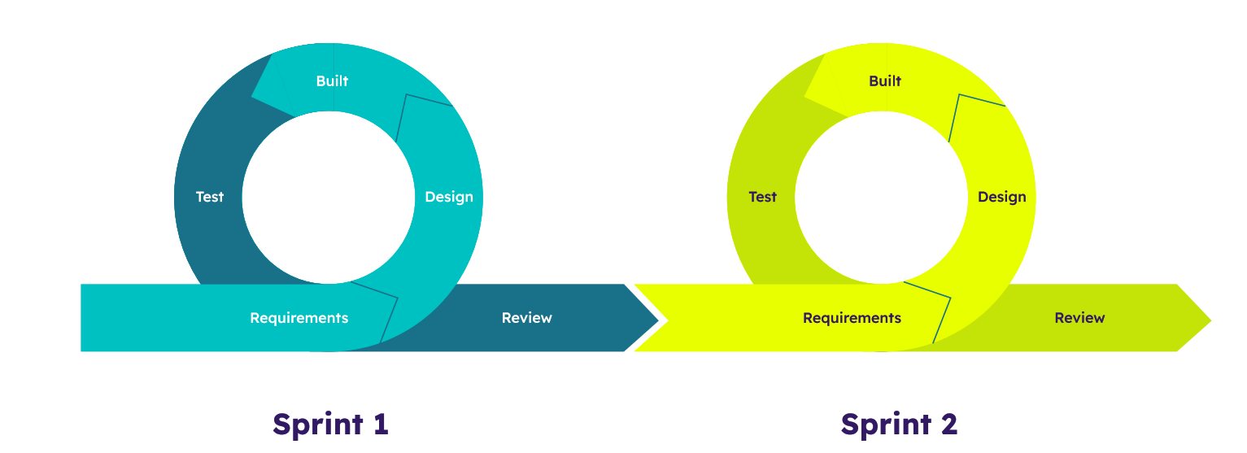
Ciclo de vida adaptable

Slide 18
Ciclo de vida iterativo
Los ciclos de vida de los sistemas iterativos y predictivos son comparables.
El equipo de gestión del proyecto desarrolla el plan con anticipación y lo repite para adaptarse a los cambios.
En este caso, la iteración inicial busca proporcionar un producto simple con viabilidad limitada y la iteración posterior lo mejora.
Frecuentes inconvenientes por “quién tiene la última palabra”…
¿Cuál es el concepto de “actividad realizada”?

Slide 19
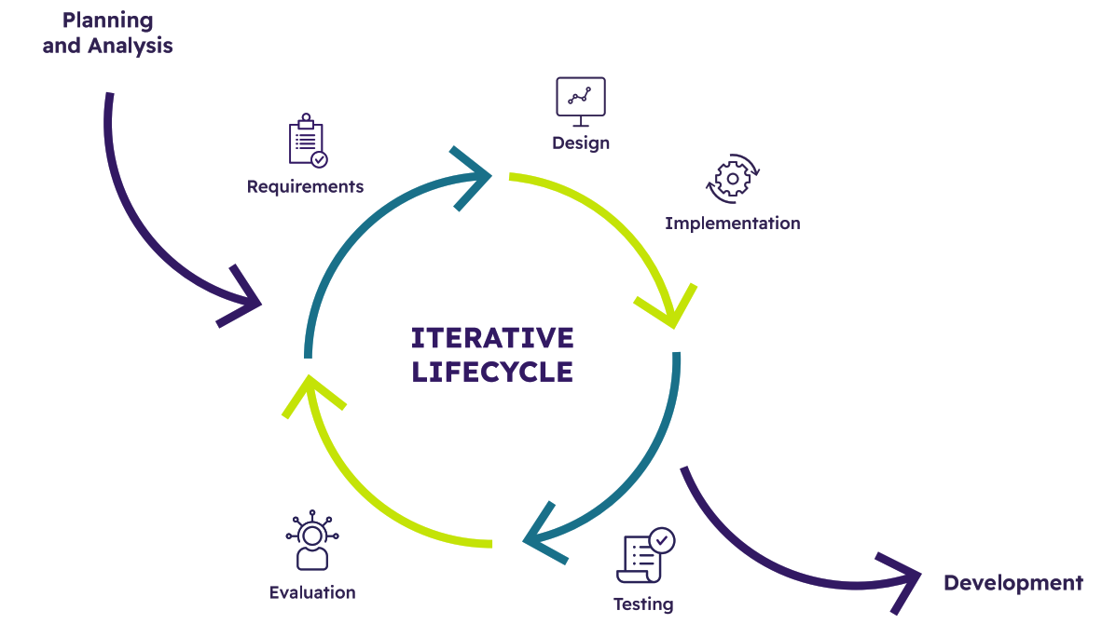

Slide 20
Ciclo de vida Incremental
Similar al ciclo de vida adaptativo.
El gerente de proyecto proporciona pequeñas partes útiles de los entregables al cliente.
El producto se ajusta y desarrolla en función de los comentarios (¿de quién? – es problemático en proyectos largos).
  Si cambian los managers → nuevos requerimientos…
En la iteración final, se suman todos los incrementos para completar el producto.

Slide 21
Ciclo de vida Híbrido
Combina los diferentes ciclos de vida.
Es posible cualquier combinación de ciclos de vida.
El gerente de proyecto es responsable de determinar el ciclo de vida óptimo para el proyecto.
Parece que no se sabe “qué” se hace…
Cada participante considera como base su rama de expertise, y las otras son “parches”…

Slide 22
Importancia del Ciclo de Vida (todos)
El ciclo de vida del proyecto es importante ya que es lo que el proyecto los gerentes administran y lideran.
Se lanza un proyecto para resolver un problema. → La “solución”
Cada proyecto sigue los mismos pasos:
  define sus objetivos,
  desarrolla un plan para alcanzar esos objetivos, y
  luego los ejecuta.
El director del proyecto debe controlar el proceso de implementación para garantizar que el plan tenga el efecto pretendido.
Las fases del ciclo de vida del proyecto son las mismas, aunque varias empresas utilizan diferentes nomenclaturas para describirlos.

Slide 23
Ciclo de Vida - Marco
El ciclo de vida de un proyecto es un enfoque metódico al proyecto
Permite a los gerentes de proyecto monitorear el progreso del proyecto e identificar inquietudes con los entregables o procesos.
Es una hoja de ruta consistente que los equipos deben seguir.
Ayuda en la definición de las tareas, resultados y tareas asignadas de cada fase y responsabilidades.
Eterno problema de Accountability (rendir cuentas) vs Responsibility (cumplir con la tarea)

Slide 24
Ciclo de Vida: Comunicación
Todos los stakeholders del proyecto pueden acceder y comprender su estructura.
Ayuda en la comunicación y define los roles del proyecto y las responsabilidades.
Los miembros del equipo entienden claramente lo que deben hacer en cada fase.
La planificación de recursos previene mala utilización y garantiza que los recursos estén disponibles cuando sea necesario.
La mayoría de los recursos se necesitan en la tercera etapa del ciclo de vida del proyecto.

Slide 25
Ciclo de Vida – Progreso y Desarrollo
Proporciona un marco para organizar y planificar cada etapa del proyecto.
Por ejemplo, el proyecto planes de gestión, incluidos los planes de calidad y los de riesgo plan de manejo, se desarrollan durante la fase de definición
Los diversos componentes del producto se crean durante la fase de Implementación, que se divide en etapas de Diseño y Construcción.
Planes, puntos de referencia, indicadores clave de desempeño, se realizarán métricas del proyecto y otra información accesible.
Al comparar el estado con las líneas de base del proyecto, se puede establecer si el trabajo va por buen camino. → “Early issues”

Slide 26
Ciclo de Vida – Evolución
Información del proyecto.
Permiten la identificación de áreas que requieren
  atención específica
  riesgo en etapa temprana de gestión y
  evaluación de proyectos en la etapa de ejecución.
Cada fase posterior amplía la información del proyecto.
Los planes se construyen y perfeccionan a medida que avanza el proyecto.
Se realizan mejoras en el baseline del alcance, cronograma y costos.
El director del proyecto podrá planificar la finalización de los informes de desempeño antes de las revisiones.
Muestra si el proyecto es factible y está en tiempos.
Estas evaluaciones aseguran a las partes interesadas que los primeros éxitos han sido validados. → “Baby steps” para ganar confianza
Si el proyecto resulta no rentable… puede servir como salida “fácil”… para el decomiso…

Slide 27
Limitaciones del Ciclo de Vida
Los proyectos son conceptuales → “Hoping for the best”
Los marcos que tienen como objetivo proporcionar estructura y orientación para la gestión de proyectos.
No pueden dar cuenta de todos posibles escenarios y variaciones que pueden encontrar los proyectos.
La gestión exitosa de proyectos requiere:
  un equilibrio entre adherirse a los procesos establecidos y
  ser adaptable a cambios según las necesidades de las partes interesadas.

Slide 28
Ficción: Las tareas terminan al 100%
Resalta la secuencial naturaleza del ciclo de vida del proyecto.
Una vez finalizada la última etapa finalizada, significa que todas las “obras” asociadas al proyecto han sido finalizadas.
Puede ser problemática en situaciones en las que es necesario un mantenimiento continuo o mejora continua…
La cultura del “dale que va” y “ya lo tenemos”… versus “By the book”
El ciclo de vida del proyecto puede no abordar adecuadamente estas necesidades.

Slide 29
Incertidumbre y Peligros
Inherentes a muchos proyectos.
El ciclo de vida del proyecto
  puede no ofrecer suficiente flexibilidad para adaptarse a circunstancias imprevistas o mitigar riesgos de manera efectiva.
  Esta limitación puede ser particularmente relevante en entornos dinámicos o industrias donde el cambio es frecuente
  puede resultar complicado incorporar nueva información o
  ajustar el plan del proyecto en consecuencia.
Entender sistemas “Core” vs “Satellite” → Con algunos “no se juega”
El problema del “workaround”

Slide 30
Complejidad
Puede no ser el enfoque más adecuado para situaciones complejas o proyectos sofisticados.
Estos proyectos a menudo implican “intrincadas” interdependencias, diversas partes interesadas y la evolución requisitos. → Planificación en red… puede NO ser una solución
Es posible que no se alineen con el ciclo de vida tradicional.
Metodologías alternativas como enfoques ágiles o adaptativos podrían ser más apropiadas en estos casos.

Slide 31
No es apto para OOP
La programación orientada a objetos es un desarrollo de software y su enfoque que enfatiza el código modular y reutilizable de estructuras.
Si bien el ciclo de vida del proyecto aún se puede utilizar para gestionar proyectos de software…
  es posible que no aproveche plenamente los beneficios de la programación orientada a objetos…
  podrían limitar eficiencia y eficacia en la entrega de productos de software.

Slide 32
Grandes proyectos: difícil e inapropiado
Suelen implicar una mayor complejidad, más partes interesadas y mayores riesgos.
Coordinación y gestión de tales proyectos dentro de los límites de un proyecto tradicional, el ciclo de vida puede ser exigente y poco práctico.
En esos casos, las organizaciones a menudo emplean metodologías más escalables o enfoques personalizados que satisfacen los requisitos únicos de proyectos más grandes. → Ad Hoc (y lo llamamos “híbrido”…)

Slide 33
Difícil medición a medida que se avanza
En las etapas iniciales, es relativamente más fácil definir claramente hitos y realizar un seguimiento del progreso en relación con ellos.
Si hay “hitos” alcanzados… se cree que el proyecto “anda bien”…
Sin embargo, con el avance del proyecto y diversos factores entran en juego, se precisa:
  la medición y evaluación del progreso
  y puede ser más subjetiva o compleja.
Necesidad de mecanismos sólidos de seguimiento y control en todo el ciclo de vida del proyecto para garantizar una evaluación precisa del progreso.

Slide 34
Milestone

Slide 35
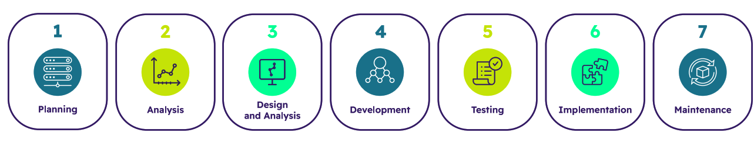
Las Fases del Project Management

Slide 36
Planificación
Etapa inicial, es el paso crítico del ciclo de vida de la gestión de proyectos.
  “Los planes no tienen valor, pero la planificación es todo”, Dwight. D. Eisenhower.
Implica prepararse para
  posibles contingencias y
  al mismo tiempo dejar cierto margen de maniobra para acontecimientos inesperados.
La planificación se subdivide en cuatro actividades principales:

Slide 37
Planificación
Por qué
  Identificar el problema que está intentando solucionar y
  luego trazar un plan para abordarlo.
Boceto Preliminar
  Debe incluir una estimación del alcance, el calendario y los recursos del proyecto.
Quienes forman parte
  Empleados, contratistas independientes, consumidores, proveedores, agencias gubernamentales, comunidades y organizaciones → partes interesadas, no necesariamente Stakeholders por su definición.
Jerarquía para “escalamiento”… y para el “cascading”…
  El director del proyecto → gerentes → “subordinados”
  Las corporaciones más grandes → jerarquías más complejas.
  Atención con múltiples países y zonas horarias → on/off line

Slide 38
Análisis (papel…)
Una vez que haya desarrollado una estrategia sólida para su proyecto → gestión de proyectos → estudio más profundo de datos, stakeholders y expertos.
Estudios de viabilidad → si el proyecto tiene objetivos son alcanzables
Stakeholders → evalúan el proyecto (Pros/Cons), recursos, técnicas, herramientas, datos, y equipo “competente”.
Cuando estudios de viabilidad están terminados → recomendaciones hacia partes interesadas.
  Brief ejecutivo de 1-2 páginas. → no se “lee mucho” (menos en handheld devices)
  Si se requiere + información → detalles de análisis.
  Si se sigue → AUMENTA la inversión después de este punto.
  Si NO se sigue → Costo hundido (“algo” se recupera…)
Tomadores de decisiones… (“áreas que luchan por el presupuesto disponible”)

Slide 39
Diseño y Análisis (papel vs. realidad…)
El diseño de gestión de proyectos → permite completar los detalles del plan para que las partes interesadas
  pueden avanzar → Si hay viabilidad.
  Puedan desactivar → Costos/Beneficios
La etapa de diseño brinda:
  información adicional
  datos para ayudar a tomar decisiones importantes.
  El “green! green! green!”

Slide 40
Desarrollo
Ejecución → requiere el mayor tiempo y esfuerzo.
Todos los que trabajan en un proyecto “entienden” sus deberes…
Reunirse regularmente para revisar los logros y problemas del proyecto. → Atención con el home office y “me quedé sin internet”
Profundizar en su trabajo cotidiano…
  ciertas características del proyecto inevitablemente se alterarán.
Tomar notas detalladas sobre los problemas humanos
  Resolverlos es fundamental…
  Matriz de amigos/competidores/Swipe left-right
  Especialmente a medida que se avanza en etapas de gestión del proyecto.

Slide 41
Pruebas (¿y Quality Assurance?)
A menudo conocidas como “monitoreo”, ocurren en conjunto con desarrollo.
Se resuelven los errores en el sistema y se vuelve a probar hasta que todo esté “perfecto” (con un grado razonable de aceptación).
Si se trabaja para una software factory:
  Se depura el código → hasta que obtenga el resultado deseado.
  Se supone que el release es Bug Free
Especialistas verifican que todo funcione correctamente.
  Pero… no son el usuario final…

Slide 42
Implementación (¿despliegue?)
Todos los esfuerzos de su equipo serán recompensados durante implementación.
La implementación implica que el trabajo está terminado y sus consumidores están listos para recibir un producto nuevo o servicio.
Sin embargo, el ciclo de vida de la gestión de proyectos no está aún completa.
Es poco probable que desaparezcan las “funcionalidades” pero SI las tecnologías.
En principio, ningún sistema se abandona… excepto:
  Se vende la línea de negocios
  Se vende la empresa → el “sistema” es incorporado en otro
  Lo accesorio SIGUE a lo principal → clave el recurso humano

Slide 43
Mantenimiento
No requiere tanto tiempo como desarrollo, pruebas, o implementación.
  Pasamos del PUSH al PULL → regla $ 1 = $ 1,50 ad extremis…
Pero… es crítico para el éxito de un proyecto.
Mejora sus procesos:
  mantenimiento puede llevar muchas formas,
  el equipo está constantemente evolucionando,
  adaptando,
  y mejorando su productos o servicios.
Reunión para examinar cómo mejorar sus operaciones.
  Si soy la empresa → lo que necesito
  Si soy la consultora → lo que puede “vender”

Slide 44
Milestone

Slide 45
La metodología de Project Management
Una metodología de gestión de proyectos (PMM) es, en esencia,
  una colección de reglas
  que le ayudan a estructurar
  y gestionar varias partes
  y las opciones de un proyecto.
El gerente influye en la capacidad de su equipo para completar un proyecto.
El gerente es fundamental
  Don de gentes…
  Conocimiento técnico…
  “Donde estudió” → “no sabe nada”

Slide 46
Elegir la metodología adecuada… 1/2
La naturaleza del proyecto debe ser el elemento decisivo en la selección de un enfoque de gestión de proyectos.
Considerar las muchas partes del proyecto, así como su cronograma de entrega.
Entender:
  Las habilidades de tu equipo.
  Expectativas de los clientes y partes interesadas.
  Tiempo disponible hasta tu fecha límite.
  El presupuesto estimado del proyecto.
  La dificultad de ejecutar ciertos trabajos.
  La disponibilidad de los recursos necesarios.
  La necesidad de “escalar” el proyecto a lo largo del proceso.
  Despliegue: Evolutivo o Big Bang…
Mejor idea para elegir la PMM → comprender el alcance.

Slide 47
Elegir la metodología adecuada… 2/2
El “bendito Scope”
Sopesar los beneficios y desventajas de varios enfoques de gestión de proyectos, teniendo en cuenta:
  ¿El proyecto es simple o complicado?
  ¿Hay una variedad de factores que influyen en el proyecto?
  ¿Cuáles son los criterios que pueden influir en varias partes de cada enfoque
  Las ventajas y desventajas de utilizar una determinada técnica de gestión de proyectos
  Si la metodología de gestión de proyectos ayuda ayudarle a cumplir con los estándares de la industria.
Al seleccionar un PMM,
  es fundamental eliminar las PMM preexistentes,
  sesgos de uso
  y basar su selección completamente en las demandas del proyecto ACTUAL que nos ocupa.
Atención: tendencia a alejarse de Waterfall → se sentían obligados por reglas que no cumplían con sus necesidades.
  Otros porque “no ser ágil” → el PM es “old school” → ergo (“es un dinosaurio”)
  Sólo porque una técnica parece proporcionar mayor flexibilidad…
  no significa que sea la solución ideal para su proyecto.
Siempre es útil tener una nueva perspectiva que desafíe nociones preconcebidas.

Slide 48
Las metodologías “más” usuales
Cascada / Ágil / Adaptativas
Hay 27 metodologías “normalizadas” por el mundo IT…
Waterfall | Agile | PERT
Scrum | Kanban | eXtreme Programming (XP)
Adaptive Project Framework (APF) | Lean | Critical Path Method
Critical Chain Project Management | New Product Introduction (NPI) | Package-Enabled Reengineering (PER)
Outcome Mapping | Six Sigma | PMI’s PMBOK
PRINCE2 Methodology | Rapid Application Development (RAD) | Event Chain Methodology
Hybrid | Integrated Project Management (IPM) | PRiSM
Crystal | Rational Unified Process (RUP) | Feature-Driven Development (FDD)
Adaptive Software Development (ASD) | Scrumban Methodology | Dynamic Systems Development Method (DSDM)

Slide 49
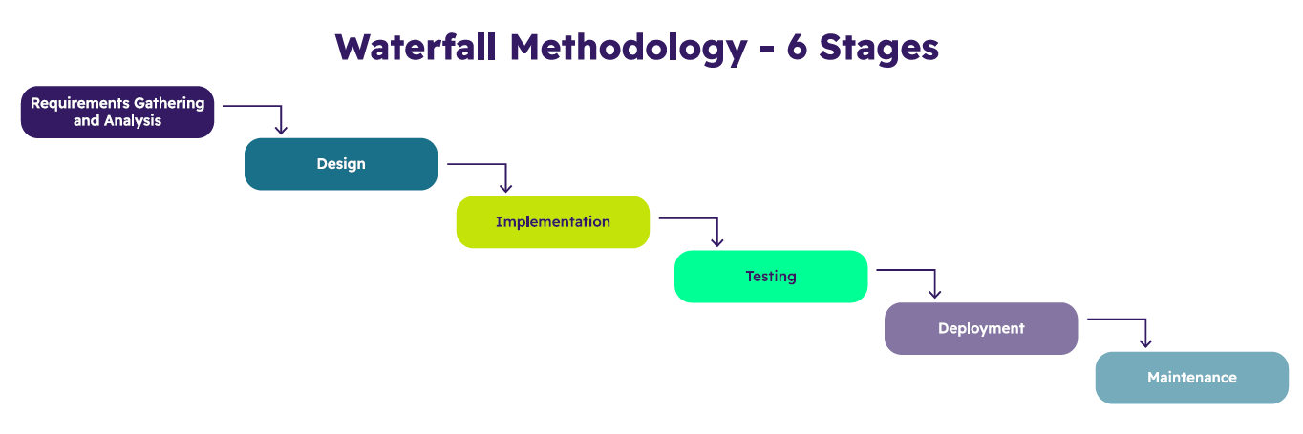
Cascada
Item 1
Item 2

Slide 50
Waterfall
Desarrollado en las industrias de construcción y manufactura → secuencial.
La Cascada comienza con la reunión de información → y termina con su finalización.
El PMM Waterfall sigue el sistema ciclo de vida de desarrollo (SDLC) y todavía se usa ampliamente en Ingeniería de software y proyectos TI.
Para pequeños proyectos con necesidades que es poco probable que cambien→ eficaz
La metodología Cascada tiene las siguientes ventajas:
  Le permite establecer hitos para el seguimiento y discutir el progreso
  El nivel de información proporcionada durante el requisito.
  La recopilación facilita la planificación del trabajo y la asignación de tareas.
  El resultado final es mejor comprendido por las partes interesadas y clientes.
  A los miembros más nuevos / incorporaciones del equipo les resulta más sencillo ponerse al día.
  El camino recto de la técnica de la Cascada puede hacerla parecer lenta y rígida, especialmente en proyectos donde los parámetros pueden variar abruptamente.
Más difícil hacer frente a peligros imprevistos o cambios en el alcance de un proyecto.

Slide 51
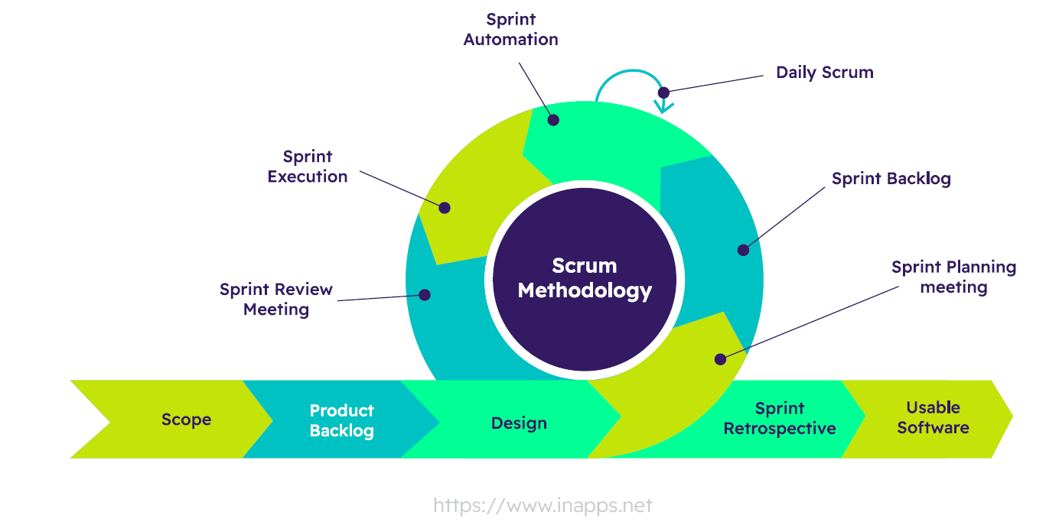
SCRUM

Slide 52
Agile
Abordar parte de la inamovibilidad percibida del proceso de Cascada.
Los seguros, la atención sanitaria y el gobierno han adoptado la metodología ágil.
  frecuentemente necesitan cambiar “abruptamente” de dirección en respuesta a las normas recién creadas.
Agile comienza con las demandas del cliente.
Se dividen los proyectos en períodos conocidos como sprints.
Antes de moverse y pasar al siguiente elemento, cada equipo completa una unidad definida de trabajar dentro del tiempo asignado a ese sprint.
Agile permite a los equipos manejar rápidamente los cambios en el alcance del proyecto y de forma flexible sin tener que reiniciar todo desde cero.
Los clientes tienen la oportunidad de dar su opinión en varios intervalos, lo que resulta en menos retrabajo en sprints posteriores.
Scrum y Kanban son dos técnicas ágiles comúnmente utilizadas por directores de proyectos.
El éxito de Agile depende de la capacidad del cliente para comunicar sus necesidades y proporcionar retroalimentación a medida que el proyecto avanza.
  ¡Es más barato! (o eso dicen…)
  Se corre el riesgo de sobrecostos en el proyecto debido a constantes revisiones.

Slide 53
Gestión adaptativa
Adaptarse al entorno empresarial en constante cambio.
Es más adecuado para proyectos con muchas incógnitas y posibles peligros.
Los equipos tienen la oportunidad de planificar y responder a cambios imprevistos en la dirección del proyecto.
Al inicio de un proyecto, los componentes críticos pueden estar ausentes o no estar correctamente especificados.
La técnica adaptable necesita un entorno en el que qué miembros del equipo, consumidores y partes interesadas pueden interactuar exitosamente.
Trabajar en el proyecto y los requisitos cambiantes obligan a aprender sobre la marcha.
La metodología adaptativa requiere el uso de un software / plataforma que permite a todos compartir información a medida que esté disponible.

Slide 54
Conócete a ti mismo… (¿de qué jugás?)
El patrocinador del proyecto es un empleado senior que es responsable de los resultados del proyecto y representa a los stakeholders
Los directores de proyecto:
  asignan responsabilidades,
  organizan procedimientos,
  y monitorean el progreso de sus informes
Los analistas de negocios recopilan datos que utilizan los gerentes de proyectos para afinar procedimientos y cambiar objetivos o recursos.
Los miembros del equipo son responsables de completar las tareas individuales, tareas y objetivos.
Trabajan juntos para ejecutar tareas diarias asociadas con la entrega de entregables. → no es un juego de palabras…

Slide 55
Milestone

Slide 56
Cada metodología: Pros y Cons
Waterfall / Cascada | Agile | PERT
Scrum | Kanban | eXtreme Programming (XP)
Adaptive Project Framework (APF) | Lean | Critical Path Method
Critical Chain Project Management | New Product Introduction (NPI) | Package-Enabled Reengineering (PER)
Outcome Mapping | Six Sigma | PMI’s PMBOK
PRINCE2 Methodology | Rapid Application Development (RAD) | Event Chain Methodology
Hybrid | Integrated Project Management (IPM) | PRiSM
Crystal | Rational Unified Process (RUP) | Feature-Driven Development (FDD)
Adaptive Software Development (ASD) | Scrumban Methodology | Dynamic Systems Development Method (DSDM)

Slide 57
Cascada
Se avanza de forma lineal y secuencial manera a través de cada una de las fases especificadas del proyecto.
Sigue un “impacto en cascada” cuesta abajo desde una fase a la siguiente.
Es la que todos conocen (o creen conocer)
Al ser “tradicional”, siempre se sabe en dónde se está o se debería estar
  Textuales
    “Me ayudo con el Gantt”
    “Simplificame los grafiquitos”

Slide 58
Cascada
Item 1
Item 2

Slide 59
Cascada: Origen
Tiene su origen en la construcción negocio.
Originalmente fue establecida para la construcción.
El concepto era
  desarrollar un enfoque paso a paso para proyectos de construcción que permitan una mejor planificación y control.
  Posteriormente, fue modificada para ser utilizada en el desarrollo de software y otros tipos de proyectos. → 70 años de historia…
La metodología de gestión de proyectos en cascada tiene seis etapas esenciales

Slide 60
Cascada Etapas
REQUERIMIENTOS
  Entender las necesidades de los stakeholders y el alcance el proyecto.
DISEÑO
  El equipo del proyecto crea “la solución” para cumplir con los requisitos establecidos en la fase anterior.
  Desarrollar planes y requisitos exhaustivos del proyecto.
IMPLEMENTACIÓN
  El equipo del proyecto construye y desarrolla la solución basada en los planos y especificaciones generados durante la fase de diseño.
PRUEBAS
  El equipo del proyecto prueba la solución durante esta fase para confirmar que cumple con los criterios y es adecuada para el propósito buscado.
DESPLIEGUE
  El equipo del proyecto implementa la solución para los usuarios finales durante esta fase.
  La capacitación del usuario final sobre cómo utilizar la solución puede estar incluida. → $ 1 = $ 1,50
MANTENIMIENTO
  El equipo del proyecto proporciona apoyo continuo y mantenimiento de la solución durante esta fase
  Parches por errores → Versiones → Upgrades → Updates → Fixes → Hot Fixes
  Se pueden incluir actualizaciones y adiciones a la solución.

Slide 61
Cascada: Pros y Cons
PROS
  En proyectos con fuertes límites y expectativas
  Si hay modificaciones mínimas esperadas en el proyecto.
  En proyectos como la construcción de viviendas, donde un paso debe estar terminado antes de que pueda comenzar el siguiente
  Si los cronogramas, presupuestos, reglas u otras consideraciones requieren un final predecible.
CONS
  Si tu proyecto es susceptible de cambio
  Si no tienes una comprensión completa de todos los requisitos antes de comenzar
  Si necesitará realizar pruebas continuas o ajustar a la retroalimentación durante todo el proceso.

Slide 62
Cada metodología: Pros y Cons
Waterfall / Cascada | Agile | PERT
Scrum | Kanban | eXtreme Programming (XP)
Adaptive Project Framework (APF) | Lean | Critical Path Method
Critical Chain Project Management | New Product Introduction (NPI) | Package-Enabled Reengineering (PER)
Outcome Mapping | Six Sigma | PMI’s PMBOK
PRINCE2 Methodology | Rapid Application Development (RAD) | Event Chain Methodology
Hybrid | Integrated Project Management (IPM) | PRiSM
Crystal | Rational Unified Process (RUP) | Feature-Driven Development (FDD)
Adaptive Software Development (ASD) | Scrumban Methodology | Dynamic Systems Development Method (DSDM)

Slide 63
Agile
Promueve adaptabilidad y colaboración.
Se basa en el concepto de ir entregando partes pequeñas e incrementales de un proyecto llamado iteraciones y respondiendo constantemente a cambios y nuevos desarrollos.
El Manifiesto Ágil se formuló en 2001. Consta de 12 Principios ágiles únicos que pueden ayudar a las organizaciones a ser más Flexible, receptivo y adaptable a los cambios:
  Priorizar la satisfacción del cliente a través de una continua entrega de productos valiosos
  Bienvenidos los requisitos cambiantes, incluso si ocurren tarde en el proyecto
  Entregar productos funcionales con frecuencia, con preferencia por escalas de tiempo más cortas
  Trabajar en colaboración con clientes y partes interesadas. durante todo el proyecto
  Construya proyectos en torno a personas motivadas y asegúrate de brindarles las herramientas y el apoyo que necesitan.
  Medir el progreso a través de productos de trabajo, en lugar de la documentación detallada
  Mantener un ritmo de trabajo sostenible para el equipo.
  Mantenga las cosas simples y concéntrese en lo que es necesario.
  Permitir que los equipos autoorganizados tomen decisiones
  Reflexionar y mejorar continuamente el proceso del equipo.
  La comunicación cara a cara es la más eficiente y método eficaz para transmitir información
  Los productos de trabajo son la principal medida del progreso.

Slide 64
Ágil: Pros y Cons
PROS
  En industrias que anticipan cierta volatilidad
  En proyectos donde no podrás prever cada detalle por adelantado
  En el desarrollo de software, donde los cambios son casi frecuentes
  Si está lanzando un nuevo producto y no está seguro de dónde los puntos débiles son hasta el final del proyecto.
CONS
  Si necesita un resultado claro y predecible, y es crucial establecer sus especificaciones exactas desde el comienzo
  Si su proyecto no puede soportar ningún cambio durante su progreso
  Si te faltan personas autónomas
  Si tiene plazos estrictos o entregables específicos que requieren un estricto cumplimiento.

Slide 65
Cada metodología: Pros y Cons
Waterfall / Cascada | Agile | PERT
Scrum | Kanban | eXtreme Programming (XP)
Adaptive Project Framework (APF) | Lean | Critical Path Method
Critical Chain Project Management | New Product Introduction (NPI) | Package-Enabled Reengineering (PER)
Outcome Mapping | Six Sigma | PMI’s PMBOK
PRINCE2 Methodology | Rapid Application Development (RAD) | Event Chain Methodology
Hybrid | Integrated Project Management (IPM) | PRiSM
Crystal | Rational Unified Process (RUP) | Feature-Driven Development (FDD)
Adaptive Software Development (ASD) | Scrumban Methodology | Dynamic Systems Development Method (DSDM)

Slide 66
PERT
La técnica de revisión de evaluación de programas (PERT) es una Metodología de gestión de proyectos para analizar y coordinar proyectos de gran envergadura.
Es especialmente adecuada a proyectos con un alto nivel de incertidumbre o tareas que son interdependiente.
La metodología PERT se basa en el concepto de dibujar un Diagrama de red que representa las diversas tareas y actividades que están involucrados en un proyecto.
Esto permite a los gerentes de proyectos para visualizar dependencias de tareas e identificar potenciales cuellos de botella o problemas de ruta crítica.

Slide 67
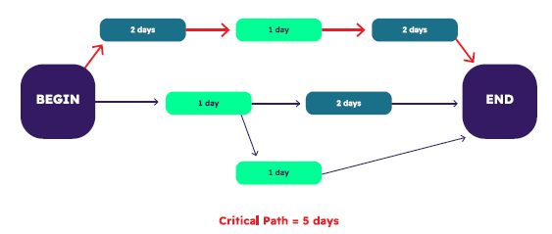
PERT: Program Evaluation Review Technique

Slide 68
PERT
PROYECTOS COMPLEJOS CON MUCHOS TAREAS INTERDEPENDIENTES
  Es especialmente adecuado para proyectos con interdependientes
  Una tarea no se puede completar hasta que otra está terminada.
  Si estás construyendo una casa…
    Los cimientos no se pueden verter hasta que los planos han sido aprobados y
    la excavación ha sido completada.
PERT puede ayudar a visualizar estas dependencias e identificar posibles cuellos de botella o problemas de ruta crítica.
  Bottlenecks and forks
  Estandarización de procesos → normalización de componentes → Polaris

Slide 69
PERT
PROYECTOS CON ALTO NIVEL DE INCERTIDUMBRE
  Si está lanzando un nuevo producto y
  no está seguro de cuánto tiempo tomarán ciertas tareas o cuánto tardarán o costarán
  analizar los riesgos potenciales y desarrollar planes de contingencia.
PROYECTOS CON PLAZOS ESTRICTOS
  También puede ser eficaz en proyectos con plazos estrictos que se deben cumplir.
  Al estudiar el diagrama de red, es posible identificar la ruta crítica y garantizar que se disponga de recursos suficientes se asignan a las tareas de la ruta crítica para cumplir con el plazo.
CONS
  Si el proyecto es muy pequeño en alcance o duración.
  Si el proyecto es altamente estructurado y predecible.
  Si el proyecto no tiene plazos estrictos
  Si el proyecto no involucra un gran número de partes interesadas.
  Requiere “mucha” administración (actividad que no agrega valor de por sí)

Slide 70
Cada metodología: Pros y Cons
Waterfall / Cascada | Agile | PERT
Scrum | Kanban | eXtreme Programming (XP)
Adaptive Project Framework (APF) | Lean | Critical Path Method
Critical Chain Project Management | New Product Introduction (NPI) | Package-Enabled Reengineering (PER)
Outcome Mapping | Six Sigma | PMI’s PMBOK
PRINCE2 Methodology | Rapid Application Development (RAD) | Event Chain Methodology
Hybrid | Integrated Project Management (IPM) | PRiSM
Crystal | Rational Unified Process (RUP) | Feature-Driven Development (FDD)
Adaptive Software Development (ASD) | Scrumban Methodology | Dynamic Systems Development Method (DSDM)

Slide 71
SCRUM
Es el enfoque ágil más popular, con más de la mitad de los usuarios ágiles lo utilizan.
Es una especie de proyecto ágil gestión, pero es más antiguo que Agile.
  Fue establecido en principios de la década de 1990 por desarrolladores de frameworks, quienes también firmaron el Manifiesto Ágil, más tarde en 2001.
Scrum utiliza
  equipos pequeños,
  ciclos de desarrollo cortos,
  comunicación y responsabilidades bien definidas
  para mantener proyectos organizados y a tiempo.

Slide 72
SCRUM

Slide 73
SCRUM
Ciclos cortos e iterativos llamados “sprints” que a menudo duran de una a cuatro semanas.
Un equipo multifuncional trabaja durante cada sprint para producir un conjunto definido de características o capacidades.
Varios roles y ceremonias importantes están involucrados en el proceso Scrum.
Scrum Master
  es el encargado de asegurar que el Scrum sigue el proceso y se eliminan los obstáculos que puedan impedir que el equipo logre sus objetivos.
El Product Owner
  es el encargado de especificar las características y funcionalidad en la que el equipo trabajará a lo largo cada sprint
El equipo de desarrollo
  es un grupo multifuncional de personas que están a cargo de entregar las funciones y funcionalidad que el propietario del producto ha descrito
Sprint
  es un ciclo corto e iterativo durante el cual el equipo trabaja para ofrecer un conjunto específico de características o funcionalidades
  Al comienzo de cada sprint, el equipo realiza una reunión de planificación para determinar qué trabajo se realizará completado durante el sprint
Daily Scrum
  es una breve reunión diaria de pie en la que los miembros del equipo informan lo que hicieron el día anterior, qué pretenden hacer hoy y cualquier problema que enfrenten –> Stand Up
El equipo organiza una reunión de revisión del Sprint
  al final de cada sprint para demostrar el trabajo terminado y obtener comentarios de las partes interesadas
Las Retrospectivas de Sprint
  reuniones que se llevan a cabo al final de cada sprint para revisar el progreso del equipo e identificar áreas para mejorar.

Slide 74
SCRUM: Pros y Cons
PROS
  Puede ser un método eficaz para abordar proyectos que prosperar con el cambio y la adaptabilidad
  A menudo se utiliza para proyectos en empresas que esperan cambios frecuentes o incógnitas, similar a Agile.
CONS
  Si no tienes el compromiso total del equipo
  Si necesita documentación extensa (por ejemplo, sobre presentar nuevos miembros del equipo durante el proyecto)
  Si su proyecto requiere un alto grado de previsibilidad y plazos fijos
  Si las partes interesadas requieren un mayor nivel de control y implicación durante todo el proyecto.

Slide 75
Cada metodología: Pros y Cons
Waterfall / Cascada | Agile | PERT
Scrum | Kanban | eXtreme Programming (XP)
Adaptive Project Framework (APF) | Lean | Critical Path Method
Critical Chain Project Management | New Product Introduction (NPI) | Package-Enabled Reengineering (PER)
Outcome Mapping | Six Sigma | PMI’s PMBOK
PRINCE2 Methodology | Rapid Application Development (RAD) | Event Chain Methodology
Hybrid | Integrated Project Management (IPM) | PRiSM
Crystal | Rational Unified Process (RUP) | Feature-Driven Development (FDD)
Adaptive Software Development (ASD) | Scrumban Methodology | Dynamic Systems Development Method (DSDM)

Slide 76
KANBAN
Es la palabra japonesa para “letrero” que se usa para
  Describir un método para visualizar el proceso de un proyecto en un tablero físico o digital
  las tareas de un proyecto se muestran como tarjetas
  dividido en columnas.
Las tarjetas pasan a la siguiente columna a medida que se completan las tareas.
La técnica Kanban se basa en el flujo de trabajo continuo.

Slide 77
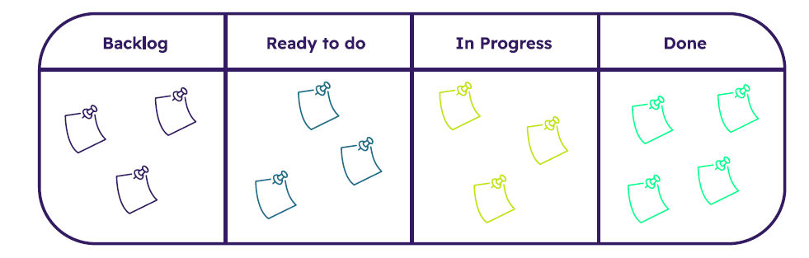
KANBAN

Slide 78
KANBAN: Pros y Cons
PROS
  Es ideal para proyectos con varias actividades que deben ser hechas al mismo tiempo
  Se utiliza frecuentemente junto con otros enfoques como Scrum o Lean.
CONS
  Si su proyecto requiere un cronograma fijo o tiene plazos urgentes de entregables
  Si el proyecto depende en gran medida de la colaboración entre diferentes disciplinas o departamentos.

Slide 79
Cada metodología: Pros y Cons
Waterfall / Cascada | Agile | PERT
Scrum | Kanban | eXtreme Programming (XP)
Adaptive Project Framework (APF) | Lean | Critical Path Method
Critical Chain Project Management | New Product Introduction (NPI) | Package-Enabled Reengineering (PER)
Outcome Mapping | Six Sigma | PMI’s PMBOK
PRINCE2 Methodology | Rapid Application Development (RAD) | Event Chain Methodology
Hybrid | Integrated Project Management (IPM) | PRiSM
Crystal | Rational Unified Process (RUP) | Feature-Driven Development (FDD)
Adaptive Software Development (ASD) | Scrumban Methodology | Dynamic Systems Development Method (DSDM)

Slide 80
PROGRAMACIÓN EXTREMA (XP)
Otro tipo de gestión ágil de proyectos para el desarrollo de software.
Tiene un conjunto de reglas que los equipos deben seguir, se basan en sus cinco valores:
  sencillez,
  comunicación preferiblemente presencial,
  retroalimentación,
  respeto
  y valentía.
Se prioriza el trabajo en equipo y la colaboración entre la dirección, clientes e ingenieros, con equipos autoorganizados.
El método XP se centra más específicamente en el código que el diseño.
El código y el diseño tienen que funcionar mano a mano para crear un producto final valioso que cumpla con todos los requisitos.

Slide 81
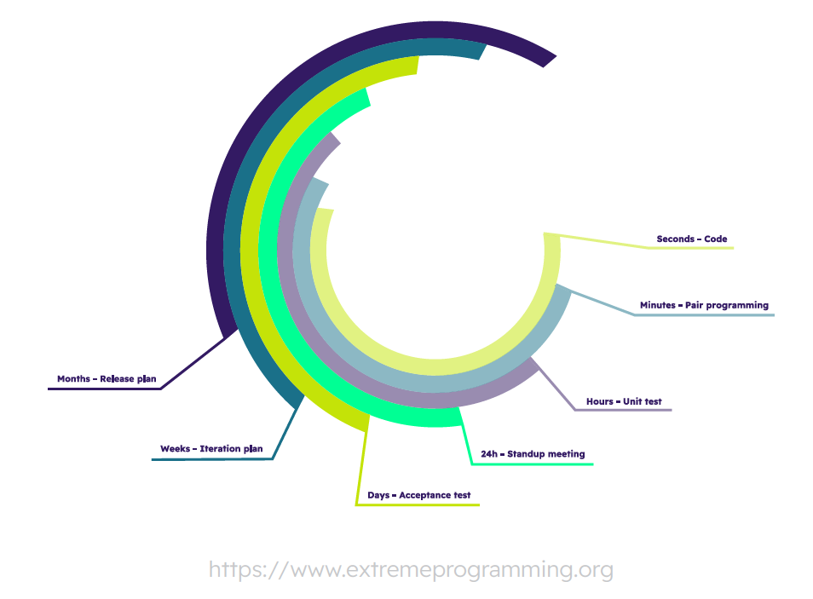
PROGRAMACIÓN
EXTREMA (XP)

Slide 82
XP: Pros y Cons
PROS
  Fomentar la cooperación y el trabajo en equipo
  Equipo pequeño y muy unido
  Equipo está disperso en muchos lugares y tiempos zonas.
CONS
  Si rompes las reglas, es posible que esta técnica no funcione
  Si el cliente está alejado del equipo de desarrollo porque los mejores resultados se obtienen cuando los miembros del equipo se reúnen cara a cara
  Si falta documentación y pruebas precisas, puede provocar que se repitan errores solucionados.

Slide 83
Cada metodología: Pros y Cons
Waterfall / Cascada | Agile | PERT
Scrum | Kanban | eXtreme Programming (XP)
Adaptive Project Framework (APF) | Lean | Critical Path Method
Critical Chain Project Management | New Product Introduction (NPI) | Package-Enabled Reengineering (PER)
Outcome Mapping | Six Sigma | PMI’s PMBOK
PRINCE2 Methodology | Rapid Application Development (RAD) | Event Chain Methodology
Hybrid | Integrated Project Management (IPM) | PRiSM
Crystal | Rational Unified Process (RUP) | Feature-Driven Development (FDD)
Adaptive Software Development (ASD) | Scrumban Methodology | Dynamic Systems Development Method (DSDM)

Slide 84
APF: Adaptative Project Framework
Creado con el cambio en mente.
Este marco de proyecto entiende que incluso los planes mejor trazados con frecuencia se desvían.
La cualidad esencial de la APF es que los equipos deben poseer la capacidad de adaptarse al cambio de manera aceptable.
Los equipos deben emplear enfoques adaptativos para anticipar los riesgos y estar preparados para eventos imprevistos del proyecto.
Deben reconocer que los componentes esenciales cambian continuamente y debe ser capaz de reevaluar los hallazgos y decisiones a la luz de estos factores cambiantes.
Requiere una amplia comunicación y colaboración con todas las partes interesadas, teniendo en cuenta la variedad de gestión ágil de proyectos metodologías.

Slide 85
APF: Pros y Cons
PROS
  En caso de que sepas lo que quieres, es decir, eres consciente de tus objetivos finales
  Si has establecido tus Condiciones de Satisfacción.
CONS
  Si necesitas previsibilidad
  Si carece de los recursos para hacer frente
    a las posibles desventajas de la flexibilidad,
    la variación del alcance,
    el retrabajo
    y pérdida de tiempo.

Slide 86
Cada metodología: Pros y Cons
Waterfall / Cascada | Agile | PERT
Scrum | Kanban | eXtreme Programming (XP)
Adaptive Project Framework (APF) | Lean | Critical Path Method
Critical Chain Project Management | New Product Introduction (NPI) | Package-Enabled Reengineering (PER)
Outcome Mapping | Six Sigma | PMI’s PMBOK
PRINCE2 Methodology | Rapid Application Development (RAD) | Event Chain Methodology
Hybrid | Integrated Project Management (IPM) | PRiSM
Crystal | Rational Unified Process (RUP) | Feature-Driven Development (FDD)
Adaptive Software Development (ASD) | Scrumban Methodology | Dynamic Systems Development Method (DSDM)

Slide 87
LEAN
Raíces en manufactura →Sistema de Producción Toyota.
Se aplica para aumentar el valor y minimizar el desperdicio.
Mientras el término se ha utilizado para señalar la disminución de la actividad física y la generación residuos en el proceso de fabricación, ahora se aplica a todos otras actividades inútiles en el proceso de gestión de proyectos.
Se las conoce como las 3 M: Muda, Mura y Muri.
  Muda (residuos) es el consumo de recursos sin aportando valor al cliente
  Mura (desigualdad) surge cuando la sobreproducción en un área elimina todas las demás áreas, lo que resulta en exceso de inventario (desperdicio) o procedimientos ineficientes (también desperdiciar) → Inventory is Evil
  Muri (sobrecarga) ocurre cuando recursos como los equipos y las personas se ven sometidos a presiones indebidas, lo que puede provocar averías tanto en la maquinaria como en humanos.

Slide 88
LEAN: Pros y Cons
Un director de proyecto puede eliminar este tipo de desperdicio aplicar conceptos Lean para desarrollar flujos de trabajo más eficientes.
Aunque el objetivo de la gestión eficiente de proyectos es reducir costos generales, su implementación puede ser costosa.
PROS
  Si está buscando un conjunto de pautas que lo ayuden elimine el desperdicio y maximice su flujo
  Si siempre está buscando formas de mejorar y proporcionar más valor para el consumidor
  Si en última instancia quiere reducir costos.
CONS
  Si no puede permitirse el lujo de tener problemas de suministro (por ejemplo, no tener suficientes bienes disponibles) o perder el margen para errores (por ejemplo, en el caso de fallas esenciales del equipo)
  Si no tienes los fondos para invertir en él

Slide 89
Cada metodología: Pros y Cons
Waterfall / Cascada | Agile | PERT
Scrum | Kanban | eXtreme Programming (XP)
Adaptive Project Framework (APF) | Lean | Critical Path Method
Critical Chain Project Management | New Product Introduction (NPI) | Package-Enabled Reengineering (PER)
Outcome Mapping | Six Sigma | PMI’s PMBOK
PRINCE2 Methodology | Rapid Application Development (RAD) | Event Chain Methodology
Hybrid | Integrated Project Management (IPM) | PRiSM
Crystal | Rational Unified Process (RUP) | Feature-Driven Development (FDD)
Adaptive Software Development (ASD) | Scrumban Methodology | Dynamic Systems Development Method (DSDM)

Slide 90
CAMINO CRITICO
Identificar y programar todos los procesos de su proyecto tareas críticas, así como sus dependencias.
Es necesario:
  Determinar todas las tareas necesarias a realizar para cumplir con sus objetivos del proyecto
  Calcula la duración de cada una de estas tareas teniendo en cuenta
  Tener en cuenta que algunos deben estar terminados antes de que otros puedan ser iniciados
  Fechas tempranas y tardías → Holgura
Serie más larga de trabajos críticos que define el cronograma de su proyecto.
Encontrar hitos que indicarán cuándo un conjunto de actividades o fases estén completas y podrá pasar a la próximo.
Dependiendo de la complejidad de su proyecto, existen varias formas de ilustrar el camino crítico, que van desde el flujo gráficos a diagramas de Gantt.

Slide 91
CAMINO CRITICO: Pros y Cons
PROS
  Si tu proyecto es vasto y complicado
  Si tu proyecto tiene varias dependencias
  Si está buscando un enfoque visual para esbozar la secuencia de trabajo
  Si debe elegir qué trabajos son los más críticos para implementar adecuadamente sus recursos
  Si tienes un plan y unos plazos estrictos, no dejas espacio por frivolidad
  Si estás obsesionado con los algoritmos.
CONS
  Si no necesitas nada demasiado complicado
  Si no está seguro de los plazos, tiempos o duraciones
  Su proyecto requiere flexibilidad.

Slide 92
Cada metodología: Pros y Cons
Waterfall / Cascada | Agile | PERT
Scrum | Kanban | eXtreme Programming (XP)
Adaptive Project Framework (APF) | Lean | Critical Path Method
Critical Chain Project Management | New Product Introduction (NPI) | Package-Enabled Reengineering (PER)
Outcome Mapping | Six Sigma | PMI’s PMBOK
PRINCE2 Methodology | Rapid Application Development (RAD) | Event Chain Methodology
Hybrid | Integrated Project Management (IPM) | PRiSM
Crystal | Rational Unified Process (RUP) | Feature-Driven Development (FDD)
Adaptive Software Development (ASD) | Scrumban Methodology | Dynamic Systems Development Method (DSDM)

Slide 93
GESTION DE CADENA CRÍTICA
La gestión de proyectos de cadena crítica (CCPM) es una expansión del CPM.
Ofrece una estimación de tiempo necesario para completar desde el principio hasta el final del proyecto.
A veces sucede que no es realista.
CCPM resuelve este problema proporcionando tiempo adicional para tener en cuenta factores humanos como retrasos y problemas de recursos.
Se incluyen buffers para que la cadena crítica pueda utilizarlos, mantener el proyecto en marcha incluso cuando surgen inconvenientes. → “It happens…”
PROS
  Si quieres algo un poco más real en comparación con la técnica CPM.
  Si ya sobrestimó la duración de las tareas en CPM y ahora quiere información más detallada sobre cuánto tiempo dura el trabajo que lleva en comparación con sus proyecciones.
CONS
  Si cree que las reservas son sólo para personas que no se preparan adecuadamente la primera vez
  Si no hay nada que pueda salir mal.

Slide 94
Cada metodología: Pros y Cons
Waterfall / Cascada | Agile | PERT
Scrum | Kanban | eXtreme Programming (XP)
Adaptive Project Framework (APF) | Lean | Critical Path Method
Critical Chain Project Management | New Product Introduction (NPI) | Package-Enabled Reengineering (PER)
Outcome Mapping | Six Sigma | PMI’s PMBOK
PRINCE2 Methodology | Rapid Application Development (RAD) | Event Chain Methodology
Hybrid | Integrated Project Management (IPM) | PRiSM
Crystal | Rational Unified Process (RUP) | Feature-Driven Development (FDD)
Adaptive Software Development (ASD) | Scrumban Methodology | Dynamic Systems Development Method (DSDM)

Slide 95
NEW PRODUCT INTRODUCTION
Incluye todo lo necesario para descubrir, diseñar y lanzar un nuevo o producto mejorado.
El proyecto sigue la creación de un único producto de principio a fin.
Los pasos de este procedimiento, conocido como método de etapa-puerta, puede variar de una organización a otra, pero normalmente incluyen lo siguiente:
  Definición de los parámetros del proyecto y del producto. Especificación
  Consideración de posibilidades
  Creación de prototipos
  Pruebas y análisis para validar el prototipo.
  Producir los bienes a mayor escala.
  Evaluar el éxito comercial del producto después de la introducción.

Slide 96
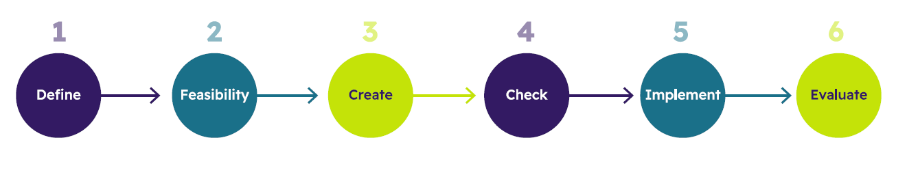
NPI
Item 1
Item 2

Slide 97
NPI: Pros y Cons
La cooperación y la comunicación interfuncionales son vitales ya que las necesidades para el lanzamiento exitoso de un nuevo producto cubren numerosas divisiones dentro de una empresa, desde el liderazgo y desde gerentes de producto hasta marketing.
PROS
  Si está lanzando un producto nuevo o mejorado en el mercado
  Si te centras en un solo producto
  Si desea fomentar la multifuncionalidad y la clave alineación de las partes interesadas desde el principio.
CONS
  Si no está lanzando un producto nuevo o actualizado en el mercado
  Si desea una estrategia de desarrollo de productos que sea más adaptable porque la NPI suele ser secuencial en lugar de iterativo.

Slide 98
Cada metodología: Pros y Cons
Waterfall / Cascada | Agile | PERT
Scrum | Kanban | eXtreme Programming (XP)
Adaptive Project Framework (APF) | Lean | Critical Path Method
Critical Chain Project Management | New Product Introduction (NPI) | Package-Enabled Reengineering (PER)
Outcome Mapping | Six Sigma | PMI’s PMBOK
PRINCE2 Methodology | Rapid Application Development (RAD) | Event Chain Methodology
Hybrid | Integrated Project Management (IPM) | PRiSM
Crystal | Rational Unified Process (RUP) | Feature-Driven Development (FDD)
Adaptive Software Development (ASD) | Scrumban Methodology | Dynamic Systems Development Method (DSDM)

Slide 99
PACKAGE-ENABLED REENGINEERING (PER)
La reingeniería habilitada por paquetes (PER) es un proyecto enfoque de gestión que ayuda a las empresas a reevaluar sus productos o procesos desde una perspectiva diferente.
Se centra en ayudar a las corporaciones a tomar decisiones oportunas y cambios intencionados, ya sea a través de reformas de procesos o de personas reestructuración.
PROS
  Si tu organización necesita un cambio de posicionamiento.
  Si busca una nueva perspectiva sobre sus productos o métodos.
CONS
  Si no busca mejorar un sistema existente.

Slide 100
Cada metodología: Pros y Cons
Waterfall / Cascada | Agile | PERT
Scrum | Kanban | eXtreme Programming (XP)
Adaptive Project Framework (APF) | Lean | Critical Path Method
Critical Chain Project Management | New Product Introduction (NPI) | Package-Enabled Reengineering (PER)
Outcome Mapping | Six Sigma | PMI’s PMBOK
PRINCE2 Methodology | Rapid Application Development (RAD) | Event Chain Methodology
Hybrid | Integrated Project Management (IPM) | PRiSM
Crystal | Rational Unified Process (RUP) | Feature-Driven Development (FDD)
Adaptive Software Development (ASD) | Scrumban Methodology | Dynamic Systems Development Method (DSDM)

Slide 101
MAPEO DE RESULTADOS
Desarrollado por International Development Research Center (IDRC)
Se centra en el cambio de comportamiento a largo plazo en lugar de resultados cuantitativos.
Es una estrategia común de gestión de proyectos utilizada en actividades caritativas en países pobres.
Está menos preocupada por el proyecto en sí como en el proyecto como un enfoque de gestión
Más preocupado por el impacto a largo plazo del proyecto y su capacidad para afectar el cambio en la comunidad.
Como resultado, mide la influencia en lugar de otras métricas de progreso del proyecto más convencionales.
Una larga fase de planificación, hay una fase de mantenimiento de registros para realizar un seguimiento de los resultados en el mapeo de resultados.

Slide 102
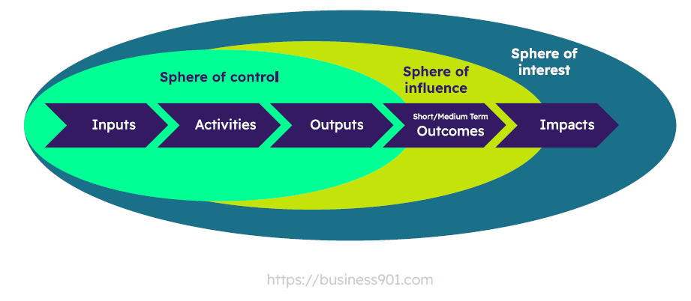
OUTCOME MAPPING

Slide 103
OUTCOME MAPPING: Pros y Cons
PROS
  Si en lugar de producir entregables, el propósito del proyecto es alterar el comportamiento.
  Si tu iniciativa se centra en la transformación social y el cambio, en el ámbito de las relaciones internacionales, desarrollo, comunicaciones, caridad e investigación.
CONS
  En caso de que los resultados finales sean más importantes que los resultados de comportamiento del proyecto
  Si su proyecto requiere un fuerte énfasis en lo cuantitativo datos o depende en gran medida de indicadores numéricos para la evaluación y reportando
  Si tu proyecto requiere un mayor nivel de estructura, paso a paso procesos o prácticas estandarizadas.

Slide 104
Cada metodología: Pros y Cons
Waterfall / Cascada | Agile | PERT
Scrum | Kanban | eXtreme Programming (XP)
Adaptive Project Framework (APF) | Lean | Critical Path Method
Critical Chain Project Management | New Product Introduction (NPI) | Package-Enabled Reengineering (PER)
Outcome Mapping | Six Sigma | PMI’s PMBOK
PRINCE2 Methodology | Rapid Application Development (RAD) | Event Chain Methodology
Hybrid | Integrated Project Management (IPM) | PRiSM
Crystal | Rational Unified Process (RUP) | Feature-Driven Development (FDD)
Adaptive Software Development (ASD) | Scrumban Methodology | Dynamic Systems Development Method (DSDM)

Slide 105
SIX SIGMA
Fuerte énfasis en la precisión y consistencia de la producción.
Está disponible en varias variantes, incluido Lean Six Sigma y Agile Sigma.
Six Sigma es una estrategia que utiliza procedimientos definidos para eliminar fallas y disminuir la varianza.
Tanto los procesos nuevos como los antiguos pueden ser optimizados y mejorados utilizando técnicas Six Sigma.
DMAIC: Definir, Analizar, Medir, Mejorar y Control.
Para diseñar nuevos procesos o productos, aplicar Six Sigma DMADV: Definir, Analizar, Medir, Diseñar y Verificar.
Los enfoques Six Sigma se pueden utilizar con muchas otras estrategias de gestión de proyectos, como Lean y Agile.
Son una colección de ideas y procedimientos que se refiere más bien a una filosofía que a una gestión de proyectos.

Slide 106
SIX SIGMA: Pros y Cons
PROS
  Si quieres un conjunto de pensamientos y valores que puedas
  Aplicar a casi todos los proyectos o empresas.
  Está diseñado principalmente para proyectos que involucran procesos mejora y reducción de defectos.
CONS
  Si no tuvieras mucho dinero para invertir en formación y certificación, que puede ser costosa.
  Si desea un procedimiento específico para un proyecto determinado, en lugar de una colección de directrices.

Slide 107
Cada metodología: Pros y Cons
Waterfall / Cascada | Agile | PERT
Scrum | Kanban | eXtreme Programming (XP)
Adaptive Project Framework (APF) | Lean | Critical Path Method
Critical Chain Project Management | New Product Introduction (NPI) | Package-Enabled Reengineering (PER)
Outcome Mapping | Six Sigma | PMI’s PMBOK
PRINCE2 Methodology | Rapid Application Development (RAD) | Event Chain Methodology
Hybrid | Integrated Project Management (IPM) | PRiSM
Crystal | Rational Unified Process (RUP) | Feature-Driven Development (FDD)
Adaptive Software Development (ASD) | Scrumban Methodology | Dynamic Systems Development Method (DSDM)

Slide 108
PMBOK del PMI
Libro de conocimientos sobre gestión de proyectos no es un proyecto o técnica de gestión, sino una guía de mejores prácticas.
Certificación Profesional en Gestión de Proyectos (PMP)
PMBOK es una colección estándar de la industria de
  Principios rectores que puede utilizar para verificar sus proyectos en muchos equipos y empresas
  Satisfacen los altos niveles del PMI
  Rrequisitos y mejores prácticas.
PROS
  Si tiene o planea obtener una certificación PMP
  Si debe estar familiarizado con los estándares de la industria y los mejores practicas
  Si vive y trabaja en una industria donde el PMP es la norma para la certificación de gestión de proyectos, como en los Estados Unidos.
CONS
  Si se requiere una metodología sólida de gestión de proyectos para mapear su proyecto, en lugar de algo básico pero beneficioso
  Experiencia en gestión de proyectos
  Si su equipo de proyecto carece de experiencia previa o del tiempo requerido para una formación integral en PMBOK.

Slide 109
Cada metodología: Pros y Cons
Waterfall / Cascada | Agile | PERT
Scrum | Kanban | eXtreme Programming (XP)
Adaptive Project Framework (APF) | Lean | Critical Path Method
Critical Chain Project Management | New Product Introduction (NPI) | Package-Enabled Reengineering (PER)
Outcome Mapping | Six Sigma | PMI’s PMBOK
PRINCE2 Methodology | Rapid Application Development (RAD) | Event Chain Methodology
Hybrid | Integrated Project Management (IPM) | PRiSM
Crystal | Rational Unified Process (RUP) | Feature-Driven Development (FDD)
Adaptive Software Development (ASD) | Scrumban Methodology | Dynamic Systems Development Method (DSDM)

Slide 110
PRINCE 2 – Projects in Controlled Environments
Es un enfoque de gestión y certificación de proyectos que tiene como objetivo enseñar a gerentes de proyectos prácticas y procesos efectivos.
Excelente opción para aquellos que buscan una base metodológica y una credencial, con menos requisitos en comparación con la certificación PMP.
  PRINCE2 es una metodología en su propio derecho.
  Está dirigido por siete principios, que a su vez exigen los siete procedimientos que cada director del proyecto PRINCE2 debe adoptar.

Slide 111
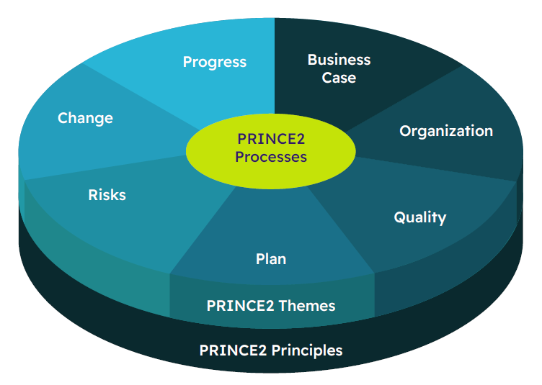
Prince 2

Slide 112
PRINCE 2: Pros y Cons
PROS
  Si quieres una certificación que te ofrezca una ventaja “profesional”
  Si vive y opera en un entorno donde el estándar de la industria para la certificación de gestión de proyectos es PRINCE2.
CONS
  Si se niega a comprometerse con la certificación completa
  Si el proceso de siete pasos no funciona para sus proyectos
  Si se encuentra modificando o ignorando los pasos del procedimiento hasta el punto de que se convierte en PINO (“PRINCE IN NAME ONLY”).

Slide 113
Cada metodología: Pros y Cons
Waterfall / Cascada | Agile | PERT
Scrum | Kanban | eXtreme Programming (XP)
Adaptive Project Framework (APF) | Lean | Critical Path Method
Critical Chain Project Management | New Product Introduction (NPI) | Package-Enabled Reengineering (PER)
Outcome Mapping | Six Sigma | PMI’s PMBOK
PRINCE2 Methodology | Rapid Application Development (RAD) | Event Chain Methodology
Hybrid | Integrated Project Management (IPM) | PRiSM
Crystal | Rational Unified Process (RUP) | Feature-Driven Development (FDD)
Adaptive Software Development (ASD) | Scrumban Methodology | Dynamic Systems Development Method (DSDM)

Slide 114
RAPID APPLICATION DEVELOPMENT
Método de Gestión ágil de proyectos que tiene como objetivo acelerar el desarrollo del software → time to market
Utiliza iteraciones y lanzamientos rápidos de prototipos para recopilar comentarios rápidamente
Enfatiza los comentarios de los usuarios por encima de una planificación rigurosa y un seguimiento de requisitos (previos o previstos).

Slide 115
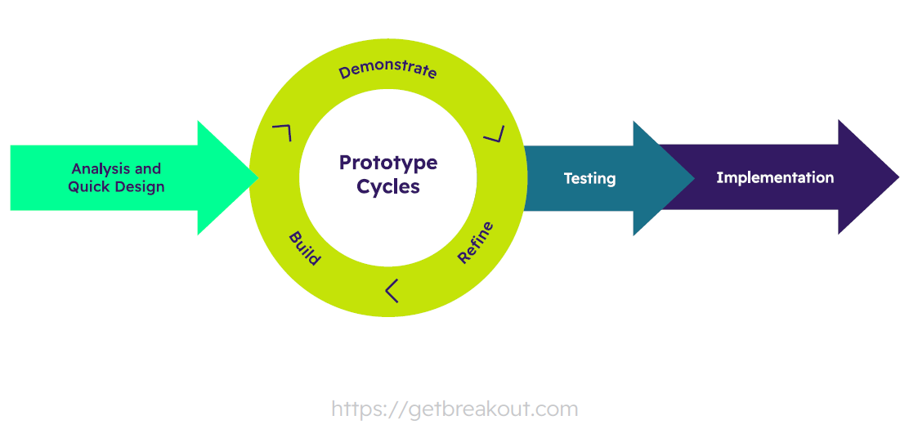
RAD

Slide 116
RAD: Pros y Cons
PROS
  Si desea poder entregar un modelo funcional a clientes/clientes/partes interesadas lo antes posible, incluso si no es perfecto
  Si desea construir numerosos prototipos y trabajar con partes interesadas para elegir el mejor
  Si la exigencia de velocidad es crucial
  Si desea fomentar la reutilización de código.
CONS
  Si no tienes un equipo experimentado
  Si sus clientes o partes interesadas no tienen tiempo para comprometerse con dicha estrategia de colaboración o no pueden ofrecer comentarios dentro de los plazos necesarios
  Si tienes un equipo grande
  Si prefiere una especificación detallada de requisitos funcionales y no funcionales.

Slide 117
Cada metodología: Pros y Cons
Waterfall / Cascada | Agile | PERT
Scrum | Kanban | eXtreme Programming (XP)
Adaptive Project Framework (APF) | Lean | Critical Path Method
Critical Chain Project Management | New Product Introduction (NPI) | Package-Enabled Reengineering (PER)
Outcome Mapping | Six Sigma | PMI’s PMBOK
PRINCE2 Methodology | Rapid Application Development (RAD) | Event Chain Methodology
Hybrid | Integrated Project Management (IPM) | PRiSM
Crystal | Rational Unified Process (RUP) | Feature-Driven Development (FDD)
Adaptive Software Development (ASD) | Scrumban Methodology | Dynamic Systems Development Method (DSDM)

Slide 118
EVENT CHAIN METHODOLOGY
Identifica ocupaciones, eventos y sus conexiones → cadenas de eventos para asignar recursos, evaluar y reducir el riesgo del proyecto.
El objetivo es estimar cuánto tiempo y recursos se necesitarán para completar un proyecto.
Similar a CPM, las actividades se dividen en trabajos más pequeños con funciones definidas, dependencias y duraciones.
En la cadena de eventos, se crea un calendario y presupuesto realistas, no sólo para gestionar mejor orden de trabajo y tareas. → Tema / Importancia / Obligado = TIO
Se puede utilizar como herramienta de modelado para generar predicciones de programación más conservadoras
Mejora el rendimiento al darle más tiempo para lidiar con riesgos imprevistos.
PROS
  Este método se utiliza comúnmente en la gestión de cambios proyectos para disminuir la necesidad de trabajos que consumen mucho tiempo y revisiones de proyectos que requieren muchos recursos
  Es principalmente adecuado para proyectos con un nivel significativo de incertidumbre y riesgos.
  Si su proyecto tiene recursos limitados o limitaciones de tiempo, la complejidad añadida de la metodología puede compensar sus beneficios
  Si su organización carece de una cultura de gestión de riesgos o apoyo ejecutivo a tales iniciativas.

Slide 119
Cada metodología: Pros y Cons
Waterfall / Cascada | Agile | PERT
Scrum | Kanban | eXtreme Programming (XP)
Adaptive Project Framework (APF) | Lean | Critical Path Method
Critical Chain Project Management | New Product Introduction (NPI) | Package-Enabled Reengineering (PER)
Outcome Mapping | Six Sigma | PMI’s PMBOK
PRINCE2 Methodology | Rapid Application Development (RAD) | Event Chain Methodology
Hybrid | Integrated Project Management (IPM) | PRiSM
Crystal | Rational Unified Process (RUP) | Feature-Driven Development (FDD)
Adaptive Software Development (ASD) | Scrumban Methodology | Dynamic Systems Development Method (DSDM)

Slide 120
HYBRID
Combina lo mejor características de Waterfall y Agile en un sistema flexible, pero con estrategia estructurada que se puede utilizar en varios proyectos.
Comienza con Recopilación y análisis de requisitos.
Luego incorpora la agilidad de la metodología Agile, con un enfoque en la rapidez de las iteraciones.
PROS
  Es más adecuado para proyectos que también requieren estructura y flexibilidad
  Esto es más aplicable a proyectos de tamaño mediano con complejidad alta pero fija
  Si se tiene una idea de lo que se quiere producir, pero también está abierto a nuevas ideas
  Colaboración esencial, especialmente después de la etapa de planificación.
CONS
  Si mantener la coherencia y un enfoque unificado es crucial para el éxito de su proyecto
  Si los miembros del equipo tienen diferentes niveles de familiaridad o preferencias por metodologías específicas.

Slide 121
Cada metodología: Pros y Cons
Waterfall / Cascada | Agile | PERT
Scrum | Kanban | eXtreme Programming (XP)
Adaptive Project Framework (APF) | Lean | Critical Path Method
Critical Chain Project Management | New Product Introduction (NPI) | Package-Enabled Reengineering (PER)
Outcome Mapping | Six Sigma | PMI’s PMBOK
PRINCE2 Methodology | Rapid Application Development (RAD) | Event Chain Methodology
Hybrid | Integrated Project Management (IPM) | PRiSM
Crystal | Rational Unified Process (RUP) | Feature-Driven Development (FDD)
Adaptive Software Development (ASD) | Scrumban Methodology | Dynamic Systems Development Method (DSDM)

Slide 122
INTEGRATED PROJECT MANAGEMENT
Es una técnica de gestión de proyectos común en el mundo creativo.
Este método enfatiza el intercambio de procesos internos y estandarización.
El enfoque IPM se estableció en respuesta a la naturaleza cada vez más integrada de la publicidad creativa.
La mayoría de las iniciativas artísticas son parte de una campaña más grande.
Al integrar procesos en toda la organización IPM brinda a los gerentes de proyecto más información sobre el proyecto y acceso a los recursos que necesitan.

Slide 123
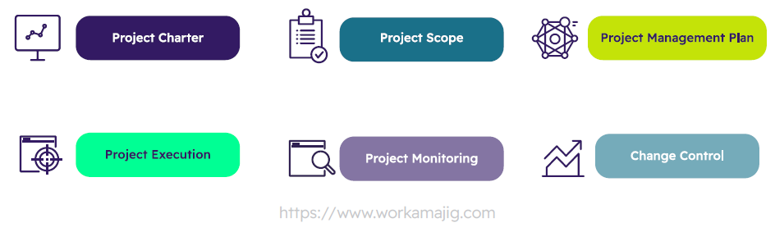
IPM

Slide 124
IPM: Pros y Cons
PROS
  Adecuado para empresas creativas y grandes
  Negocios con varios equipos y procedimientos.
  Adecuado para proyectos creativos complejos que requieren la interacción de recursos de varios equipos y departamentos.
CONS
  Si hay falta de confianza o alineación de intereses entre Miembros del equipo del proyecto, el enfoque colaborativo del IPM puede dar lugar a desacuerdos, conflictos y retrasos.
  Si las partes interesadas del proyecto o la organización en su conjunto no están preparadas o no son receptivos a las medidas organizativas necesarias y cambio cultural, la adopción y los beneficios del IPM pueden ser limitadas.

Slide 125
Cada metodología: Pros y Cons
Waterfall / Cascada | Agile | PERT
Scrum | Kanban | eXtreme Programming (XP)
Adaptive Project Framework (APF) | Lean | Critical Path Method
Critical Chain Project Management | New Product Introduction (NPI) | Package-Enabled Reengineering (PER)
Outcome Mapping | Six Sigma | PMI’s PMBOK
PRINCE2 Methodology | Rapid Application Development (RAD) | Event Chain Methodology
Hybrid | Integrated Project Management (IPM) | PRiSM
Crystal | Rational Unified Process (RUP) | Feature-Driven Development (FDD)
Adaptive Software Development (ASD) | Scrumban Methodology | Dynamic Systems Development Method (DSDM)

Slide 126
PRISM
Metodología de gestión de proyectos que otorga gran importancia a la sostenibilidad.
El objetivo de los esfuerzos de PRISM es reducir el impacto ambiental de un proyecto y al mismo tiempo generar beneficios sociales.
Seis ideas clave sustentan el concepto PRISM:
  Responsabilidad y dedicación
  Tomar decisiones éticas
  Transparencia e integración
  Despliegues basados ​​en principios e ideales
  Equidad social y ambiental
  Éxito económico.
La implementación de PRISM es un cambio de mentalidad a largo plazo que prioriza la sostenibilidad y la igualdad en todos los procesos e iniciativas, para maximizar el valor para todas las partes interesadas.
PROS
  Es ideal para proyectos de infraestructura primaria a gran escala donde la sostenibilidad es importante
  Su uso está creciendo en todas las demás industrias obligadas a adoptar cuidado del medio ambiente y sostenibilidad.
CONS
  Si los miembros de su equipo no pueden participar completamente durante todo el proyecto
  Si la empresa apenas se adapta a principios sostenibles

Slide 127
Cada metodología: Pros y Cons
Waterfall / Cascada | Agile | PERT
Scrum | Kanban | eXtreme Programming (XP)
Adaptive Project Framework (APF) | Lean | Critical Path Method
Critical Chain Project Management | New Product Introduction (NPI) | Package-Enabled Reengineering (PER)
Outcome Mapping | Six Sigma | PMI’s PMBOK
PRINCE2 Methodology | Rapid Application Development (RAD) | Event Chain Methodology
Hybrid | Integrated Project Management (IPM) | PRiSM
Crystal | Rational Unified Process (RUP) | Feature-Driven Development (FDD)
Adaptive Software Development (ASD) | Scrumban Methodology | Dynamic Systems Development Method (DSDM)

Slide 128
CRYSTAL
Existen variaciones de la metodología Crystal
Las variaciones van desde muy ligeras y ágiles, a más pesadas ​​y estructuradas.
A diferencia de marcos como Scrum, Crystal reconoce que varios los equipos se desempeñarán de manera diferente según
  el tamaño del equipo,
  criticidad y prioridad del proyecto,
  alentando a los usuarios a adaptar el marco a sus necesidades específicas.
Un equipo pequeño puede mantenerse vinculado mediante contacto, por lo que no requiere tantos informes de estado y documentación
En un equipo grande se desarticulan y se beneficiarían de una estructura más estructurada
PROS
  Es ideal para equipos pequeños que comparten ubicación y trabajan en proyectos no críticos
  En caso de que los miembros de su equipo se comuniquen extensamente y si prefieres la comunicación cara a cara
  Adecuado para proyectos que involucran relaciones interpersonales complejas y dinámicas, como aquellas que involucran un alto nivel de sensibilidad o gestión de stakeholders
  El concepto enfatiza la necesidad de los miembros del equipo y las partes interesadas desarrollar conexiones sólidas y confiables, que pueden ayudar a suavizar cualquier conflicto interpersonal que pueda surgir.

Slide 129
CRYSTAL
CONS
  Si su proyecto requiere un alto nivel de formalidad documentación y procesos rigurosos
  Si el equipo del proyecto carece de la experiencia necesaria, experiencia o madurez para trabajar eficazmente en un entorno autogestionado. ambiente
  Si su proyecto involucra partes interesadas que están menos involucradas o tienen disponibilidad limitada para participar.

Slide 130
Cada metodología: Pros y Cons
Waterfall / Cascada | Agile | PERT
Scrum | Kanban | eXtreme Programming (XP)
Adaptive Project Framework (APF) | Lean | Critical Path Method
Critical Chain Project Management | New Product Introduction (NPI) | Package-Enabled Reengineering (PER)
Outcome Mapping | Six Sigma | PMI’s PMBOK
PRINCE2 Methodology | Rapid Application Development (RAD) | Event Chain Methodology
Hybrid | Integrated Project Management (IPM) | PRiSM
Crystal | Rational Unified Process (RUP) | Feature-Driven Development (FDD)
Adaptive Software Development (ASD) | Scrumban Methodology | Dynamic Systems Development Method (DSDM)

Slide 131
RATIONAL UNIFIED PROCESS
Metodología altamente estructurada y disciplinada.
Destaca la importancia de una documentación exhaustiva y trazabilidad, que puede ayudar a garantizar que el proyecto cumpla todos los requisitos.
RUP se divide en cuatro fases:
  Comienzo
  Elaboración
  Construcción
  Transición
Cada fase proporciona un conjunto de actividades y entregables.
Diseñado para ayudar a los equipos a realizar tareas de forma incremental e iterativa.
Planificación, diseño y desarrollo de software.
RUP también proporciona mejores prácticas y estándares para la gestión de la calidad, riesgos y cambios a lo largo del ciclo de vida del desarrollo de software.
RUP es ideal para el desarrollo de software grande y complicado en proyectos que requieren un alto nivel de disciplina y estructura.

Slide 132
RUP: Pros y Cons
PROS
  Como metodología integral de gestión de proyectos, se adapta bien a gran escala
  Es útil en situaciones donde hay un alto nivel de complejidad
  Si existe la necesidad de documentación exhaustiva y planificación
  Cuando existen regulaciones o cumplimiento estrictos requisitos, como en las industrias financiera o sanitaria.
CONS
  Si está trabajando en un proyecto ágil o de pequeña escala que requiere iteraciones rápidas, flexibilidad y mínimo documentación
  Si su equipo u organización prefiere una opción más flexible enfoque adaptativo, centrado en los individuos e interacciones sobre procesos y herramientas.

Slide 133
Cada metodología: Pros y Cons
Waterfall / Cascada | Agile | PERT
Scrum | Kanban | eXtreme Programming (XP)
Adaptive Project Framework (APF) | Lean | Critical Path Method
Critical Chain Project Management | New Product Introduction (NPI) | Package-Enabled Reengineering (PER)
Outcome Mapping | Six Sigma | PMI’s PMBOK
PRINCE2 Methodology | Rapid Application Development (RAD) | Event Chain Methodology
Hybrid | Integrated Project Management (IPM) | PRiSM
Crystal | Rational Unified Process (RUP) | Feature-Driven Development (FDD)
Adaptive Software Development (ASD) | Scrumban Methodology | Dynamic Systems Development Method (DSDM)

Slide 134
FEATURE DRIVEN DEVELOPMENT
El desarrollo impulsado por características es una metodología ligera y ágil.
Se enfoca en producir software en pequeños pasos incrementales que permitan a los equipos para adaptarse a medida que el proyecto avanza hacia los requisitos y objetivos cambiantes.
Contiene un conjunto de mejores prácticas y estándares para gestionar la calidad, el riesgo y el cambio en todo el proceso de desarrollo de software.
Se divide en cinco fases:
  Desarrollar un modelo general
  Crear una lista de características
  Planificar por característica
  Diseño por característica
  Construir por característica
Cada fase proporciona un conjunto de actividades y entregables.
Diseñado para ayudar a los equipos a realizar tareas de forma incremental e iterativa planificación, diseño y desarrollo de software.

Slide 135
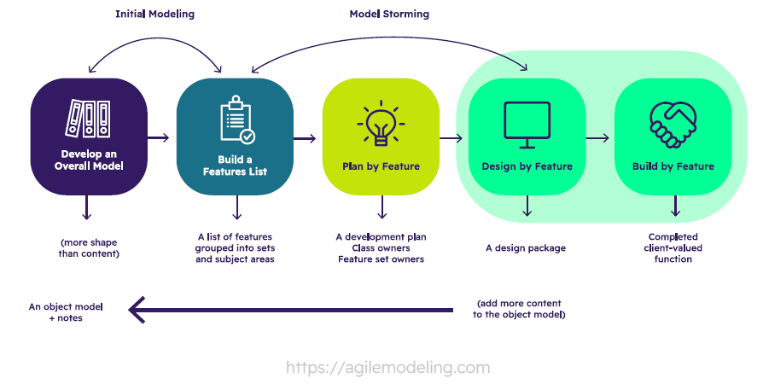
FDD

Slide 136
FDD: Pros y Cons
PROS
  Funciona bien para software iterativo e incremental en proyectos de desarrollo
  Es una excelente opción para proyectos con un alto nivel de riesgo o incertidumbre, ya que puede ayudar a los equipos a identificar y mitigar los peligros potenciales en las primeras etapas del proyecto, por lo tanto, reduciendo el grado total de riesgo.
CONS
  Si su equipo es pequeño o carece de la experiencia necesaria para cumplir con los diversos roles definidos en FDD, como dominio experto, arquitecto jefe y propietario de clase
  Si su proyecto requiere un fuerte enfoque en rigurosas pruebas, control de calidad o cumplimiento de requisitos industriales específicos de normas y reglamentos.

Slide 137
Cada metodología: Pros y Cons
Waterfall / Cascada | Agile | PERT
Scrum | Kanban | eXtreme Programming (XP)
Adaptive Project Framework (APF) | Lean | Critical Path Method
Critical Chain Project Management | New Product Introduction (NPI) | Package-Enabled Reengineering (PER)
Outcome Mapping | Six Sigma | PMI’s PMBOK
PRINCE2 Methodology | Rapid Application Development (RAD) | Event Chain Methodology
Hybrid | Integrated Project Management (IPM) | PRiSM
Crystal | Rational Unified Process (RUP) | Feature-Driven Development (FDD)
Adaptive Software Development (ASD) | Scrumban Methodology | Dynamic Systems Development Method (DSDM)

Slide 138
ADAPTATIVE SOFTWARE DEVELOPMENT
Enfoque flexible e iterativo para desarrollo de software que enfatiza la adaptabilidad y abrazando la ambigüedad.
Alienta a los equipos a estar abiertos a nueva información y aportaciones, así como para refinar y mejorar constantemente mejorar el software a medida que se desarrolla.
Enfasis en la entrega de software de alta calidad de forma incremental y evolutivamente.
  En lugar de intentar definir todo requisitos desde el principio, permite a los equipos comenzar con un conjunto básico de características y desarrollarlas gradualmente con el tiempo.
  Esto puede ayudar a reducir el riesgo de variación del alcance y permitir equipos para responder a los requisitos y prioridades cambiantes más rápida.
ASD también cubre las mejores prácticas y estándares para la gestión Calidad, riesgo y cambio en todo el ciclo de vida del desarrollo.
Esto incluye técnicas para Identificar y mitigar riesgos potenciales en las primeras etapas del proyecto, así como herramientas y técnicas para gestionar el cambio y garantizar que el software cumpla con la calidad necesaria estándares.

Slide 139
ASD: Pros y Cons
PROS
  Es una metodología flexible e iterativa ideal para proyectos con requisitos que cambian rápidamente
  Es especialmente beneficioso para proyectos con un alto nivel de complejidad técnica o un gran número de partes interesadas con diversos intereses y perspectivas
  Se puede adaptar a sus necesidades y preferencias específicas. y es una buena opción si prefieres un método más flexible e iterativo. enfoque para el desarrollo de software.
CONS
  Si su proyecto tiene un cronograma corto y un alcance fijo que es poco probable que cambie.
  Si su equipo u organización no prioriza el aprendizaje de proyectos pasados.
  Si su equipo u organización se resiste al cambio y prefiere un entorno más predecible y estable.

Slide 140
Cada metodología: Pros y Cons
Waterfall / Cascada | Agile | PERT
Scrum | Kanban | eXtreme Programming (XP)
Adaptive Project Framework (APF) | Lean | Critical Path Method
Critical Chain Project Management | New Product Introduction (NPI) | Package-Enabled Reengineering (PER)
Outcome Mapping | Six Sigma | PMI’s PMBOK
PRINCE2 Methodology | Rapid Application Development (RAD) | Event Chain Methodology
Hybrid | Integrated Project Management (IPM) | PRiSM
Crystal | Rational Unified Process (RUP) | Feature-Driven Development (FDD)
Adaptive Software Development (ASD) | Scrumban Methodology | Dynamic Systems Development Method (DSDM)

Slide 141
SCRUMBAN
Combina los conceptos de Scrum y Kanban
Iteraciones cortas y de duración determinada de Scrum con la Gestión visual y conceptos de producción justo a tiempo de Kanban
  para permitir la adaptación del equipo a los cambios condiciones y prioridades.
Esta técnica es la más adecuada para el desarrollo de software que deben adaptarse a requisitos cambiantes o son sujeto a cambios rápidos.
Es especialmente beneficioso para proyectos con un alto nivel de complejidad técnica o un gran número de partes interesadas con diversos intereses y puntos de vista.

Slide 142
SCRUMBAN
PROS
  Si el proyecto tiene plazos o hitos estrictos
  Si tu proyecto no necesita ser muy ágil
  Si el proyecto implica un alto nivel de regulación o requisitos de conformidad.
CONS
  Si su equipo u organización no tiene un fuerte compromiso de identificar activamente los obstáculos, haciendo mejoras en los procesos y optimización del flujo de trabajo en de forma continua
  Si las partes interesadas no están fácilmente disponibles o están desinteresadas en participar en ciclos regulares de retroalimentación, actividades de refinamiento del trabajo pendiente y priorización
  Si su equipo u organización prefiere un entorno más estructurado y un enfoque predecible, con anticipación de planificación y cambios mínimos durante el proyecto.

Slide 143
Cada metodología: Pros y Cons
Waterfall / Cascada | Agile | PERT
Scrum | Kanban | eXtreme Programming (XP)
Adaptive Project Framework (APF) | Lean | Critical Path Method
Critical Chain Project Management | New Product Introduction (NPI) | Package-Enabled Reengineering (PER)
Outcome Mapping | Six Sigma | PMI’s PMBOK
PRINCE2 Methodology | Rapid Application Development (RAD) | Event Chain Methodology
Hybrid | Integrated Project Management (IPM) | PRiSM
Crystal | Rational Unified Process (RUP) | Feature-Driven Development (FDD)
Adaptive Software Development (ASD) | Scrumban Methodology | Dynamic Systems Development Method (DSDM)

Slide 144
DYNAMIC SYSTEMS DEVELOPMENT METHOD
Es una metodología de gestión de proyectos basada en la agilidad y principios de flexibilidad, destinados a ayudar a los equipos a actuar rápida y entregar software de manera incremental mientras se adapta continuamente a los requisitos y prioridades cambiantes.
El DSDM es un proceso que se puede describir con estos pasos:
FASE PRE-PROYECTO
  Es la primera etapa del proceso DSDM, durante la cual El equipo del proyecto establece los objetivos generales del proyecto y objetivos.
  Esta fase implica identificar los objetivos del proyecto para el negocio, así como cualquier limitación o riesgo que pueda impactar el proyecto.
FASE DE VIABILIDAD
  Se trata de un examen más profundo del proyecto durante el cual el equipo determina si es técnica y financieramente viable.
  Esta fase implica identificar los aspectos de alto nivel del proyecto y requisitos, así como cualquier riesgo o problema potencial que pueda impactar su éxito.

Slide 145
DYNAMIC SYSTEMS DEVELOPMENT METHOD
FASE DE ESTUDIO EMPRESARIAL
  Es un examen más profundo del negocio del proyecto.
  Esta fase implica identificar a los stakeholders del proyecto. y sus necesidades, así como cualquier beneficio o riesgo potencial.
FASE DE ESTUDIO TÉCNICO
  Es un examen de los aspectos técnicos del proyecto.
  Esta fase identifica los recursos técnicos y la infraestructura. necesario para completar el proyecto, así como cualquier riesgo potencial o cuestiones que podrían poner en peligro su éxito.
FASE DE DISEÑO DETALLADO
  Es un diseño de proyecto más profundo en el que el equipo Desarrolla un plan detallado de cómo será el proyecto. implementado.
FASE DE CONSTRUCCIÓN Y PRUEBA
  Es la implementación del proyecto, durante la cual el equipo produce y prueba el software. Este paso implica desarrollar y probar el software mediante la estrategia creada durante la fase anterior.
FASE DE IMPLEMENTACIÓN
  Durante esta fase, el programa se implementa en producción. Implica trasladar el programa del desarrollo entorno al entorno de producción, así como Proporcionar cualquier formación o soporte necesario a los usuarios finales.
FASE POSTERIOR AL PROYECTO
  Es la etapa final en la que el equipo examina el proyecto para identificar lecciones aprendidas u oportunidades de mejora.

Slide 146
DYNAMIC SYSTEMS DEVELOPMENT METHOD
PROS
  Si su empresa promueve un rápido desarrollo
  Si la entrega a tiempo y dentro del presupuesto es una prioridad
  Si la atención se centra en acabar con la burocracia y Impulsar la comunicación entre equipos multifuncionales.
CONS
  Si su proyecto tiene limitaciones de tiempo estrictas o carece de los recursos necesarios para apoyar interacciones frecuentes y participación de partes interesadas clave
  Si su proyecto tiene un alcance fijo o requisitos estrictos que es poco probable que cambien
  Si su organización tiene procesos rígidos e inflexibles, procedimientos o estructuras de gobierno.

Slide 147
Milestone

Slide 148
Exploremos lo esencial…
Buscamos…
  Abarcar eficazmente todo lo que necesita saber sobre Gestión de proyectos.
  El conocimiento de la gestión de proyectos.
  Los dominios son un excelente lugar para comenzar.
Comprender cada tema puede ayudar a mejorar nuestras competencias,
  Sea un gerente de proyectos que estudie para su PMP,
  o para actualizar conocimientos
  o querer agilizar y captar conocimientos en gestión de proyectos.

Slide 149
Integración del proyecto
Es el término general para todas las otras áreas de especialización en gestión de proyectos.
Se conecta procesos y tareas individuales en un solo proyecto con claridad objetivos y entregables.
Si está considerando el panorama más amplio y cómo su proyecto encaja en su negocio más grande, esta es el área del proyecto conocimientos de gestión que necesita.
Al ser el tema más amplio, podría ser conveniente mantenerlo para el final o al menos revíselo cuando haya terminado con el plan de su proyecto.
¿Cómo me beneficiaría esto?
  La gestión de integración de proyectos ayuda coordinando todos aspectos de un proyecto y garantizar que todos los miembros del equipo seguir la misma estrategia general.
  Contribuye al funcionamiento fluido y eficaz del proyecto.

Slide 150
Gestión del Alcance
¿Con qué frecuencia has iniciado un proyecto sólo para tener más tareas?
¿Las obligaciones se añaden más tarde, retrasando su finalización? Para eso razón, el alcance del proyecto debe especificarse explícitamente y justificado durante todo el proceso.
A medida que complete sus grupos de procesos de alcance, creará una estrategia de gestión que define, verifica y controla el alcance.
Estas pautas lo mantendrán encaminado y garantizarán que todos, incluido el solicitante del proyecto, entiendan qué tareas se incluirán en el proyecto, evitando cambios agravantes y expectativas decepcionantes.
¿Cómo me beneficiaría esto?
  La gestión del alcance del proyecto le permite estar al tanto de cualquier trabajo adicional que pueda surgir a lo largo del proyecto.
  Como como resultado, hacer frente a cualquier aumento previsto o imprevisto en los gastos o la carga de trabajo se vuelven mucho más manejables.

Slide 151
Gestión del Tiempo
Casi todas las iniciativas se basan en varios plazos y la disponibilidad de varias personas.
  Algunos miembros del equipo pueden sobreestimar el tiempo que tomará completar un trabajo para que haya una oportunidad de error y no haya sensación de urgencia.
  Otros pueden subestimar el valor de su tiempo.
  Las complicaciones inesperadas.
  Sin embargo, es precisamente por estos factores que la gestión eficiente del tiempo es tan importante.
Sus planes decidirán qué tareas se pueden cambiar y cómo los recursos del equipo se distribuirán y gestionarán durante el proyecto. → Holgura
Cuando surjan circunstancias difíciles, es un alivio tener una estrategia
  para consultar y calmar los nervios…
¿Cómo me beneficiaría esto?
  La gestión del tiempo del proyecto puede ayudarle a mantener el proyecto dentro de los plazos y cronogramas originales.

Slide 152
Gestión de Costos
Su proyecto costará dinero ya sea que tenga un presupuesto o no.
Mantener los gastos bajos, o al menos a un nivel predecible o nivel justo, es un componente crítico para demostrar el retorno de la inversión en un proyecto.
Después de todo, si no se puede decir con certeza cuánto costará el proyecto, ¿cómo sabrá si le fue bien?
Su participación en la gestión de costos es más que solo generando un presupuesto.
Para minimizar las sorpresas al final de un proyecto → analizar constantemente gastos.
¿Cómo me beneficiaría esto?
  La gestión de costos del proyecto es esencial para mantenerse dentro presupuesto.
  Problemas financieros que se desarrollan a lo largo de un proyecto puede causar shocks imprevistos y afectar la rentabilidad.

Slide 153
Gestión de la calidad
En la gestión de proyectos, calidad no es sinónimo de perfección.
No es práctico dedicar tiempo y recursos necesarios para llevar un proyecto a la perfección - y en muchos, la perfección ni siquiera es alcanzable.
La gestión tiene como objetivo garantizar la uniformidad en todos los proyectos.
Si los proyectos no cumplen expectativas…
  puede cambiar de rumbo y
  hacer modificaciones a el proceso o producto para volver a encarrilarse.
¿Cómo me beneficiaría esto?
  Completar un trabajo a tiempo es una cosa, completarlo a tiempo buen grado de trabajo es otra.
  Garantiza que lo que produce cumple con la aprobación del cliente.

Slide 154
Gestión de los recursos
Abarca mucho más que simplemente crear cronogramas y asignar tareas.
La gestión eficaz de los recursos requiere comprensión y trabajar con el equipo.
Determinar su fortalezas y limitaciones específicas, así como su sinergia con otros miembros del equipo.
Ayudar a los miembros del equipo en su crecimiento.
Sobre la base de las iniciativas existentes y planificadas, también debe identificar lagunas de conocimiento y posibilidades de continuar la formación para los miembros individuales del equipo y para todo el equipo.
Al invertir en sus talentos y desarrollo → impulsa el compromiso.
¿Cómo me beneficiaría esto?
  La gestión de recursos del proyecto es útil para determinar quién y lo que necesita para que el proyecto tenga éxito.
  Puede asegurarse de tener suficiente personal, el equipo correcto individuos y un equipo de proyecto, y buscar más recursos si existen lagunas.

Slide 155
Gestión de las comunicaciones
¿Con qué frecuencia has escuchado la expresión “mantenme informado”?
Y, sin embargo, cuando se producen cambios, a veces las partes interesadas clave se pasan por alto.
Existe una delgada línea entre lo inadecuado y lo excesivo comunicación.
Antes de que comience su proyecto, su estrategia de gestión de comunicaciones le ayudará a establecer quién necesita saber qué y cuándo.
¿Cómo me beneficiaría esto?
  La comunicación es esencial en cualquier proyecto de gran escala, garantizar que todos los involucrados se mantengan actualizados sobre cambios, actualizaciones y problemas en los momentos apropiados.
  Las interrupciones en la comunicación pueden ser difíciles, por lo que esto es No es un área en la que se quiera pasar por arriba.
  Pero… “y si digo / escribo algo y me equivoco”… → “it happens”

Slide 156
Gestión de Riesgos
Ningún esfuerzo está exento de contratiempos.
No es práctico esperar que todo funcione bien.
Apagar incendios: lucha contra incendios identificando riesgos y las medidas de mitigación que los acompañan
Equipos más preparados (y más indulgentes) cuando surgen problemas en un proyecto.
Ahorrarás tiempo y energía en lugar de tener que solucionar problemas en el último minuto cuando su equipo está estresado y frente a una fecha límite.
¿Cómo me beneficiaría esto?
  Es poco común que un proyecto no encuentre una barrera de tropiezo o dos… o muchas más…
  La gestión de riesgos del proyecto puede alertar y enfrentar posibles dificultades y proporcionar las herramientas
  Es necesario solucionar los riesgos y superarlos en lugar de esconderlos bajo la alfombra.

Slide 157
Gestión de Adquisiciones
Es posible que no se tengan los recursos o los miembros del equipo disponibles terminar una tarea en algunas circunstancias o partes de un proyecto.
Si contrata contratistas o proveedores para que le ayuden con ciertos deberes, → encajen perfectamente.
También construye y organiza la documentación legal y procedimiento de coordinación con antelación…
  Incluso aunque no lo hagas…
¿Cómo me beneficiaría esto?
  Es posible que no tenga las habilidades y la experiencia necesarias para cada área de un proyecto interno.
  Gestión de adquisiciones de proyectos permite una incorporación rápida para que cualquier “contratista” pueda acceder al proyecto.
  Si contrato el Know-how es porque no sé o no tengo tiempo de aprender…

Slide 158
Gestión de Stakeholders
El éxito o el fracaso de un proyecto está determinado por cómo se entrega su proyecto a las partes interesadas.
Pero… ¿Cuáles son exactamente sus partes interesadas?
Las partes interesadas incluyen no sólo al solicitante del proyecto, sino también a
  miembros del equipo que trabajaron en el proyecto,
  contratistas,
  proveedores,
  consumidores o el público en general,
  y una variedad de partes interesadas internas y externas adicionales.
Identificar quién es una parte interesada del proyecto y cómo están participando en el proceso garantizará que todos reciben la información que necesita, ni más ni menos. → Stoppers

Slide 159
Gestión de Stakeholders
¿Cómo me beneficiaría esto?
  Hay muchas personas a las que mantener satisfechas durante todo el curso de un proyecto, y las partes interesadas se encuentran entre las más cruciales.
  Asegurarse de que tengan toda la información que necesitan.
La necesidad es crítica y podría ahorrarle problemas más adelante.
Comprender y abordar diversos aspectos del proyecto
Gestión, asegurando resultados exitosos del proyecto.
Los gerentes deben tener conocimientos en todas estas áreas y aplicar técnicas y procesos apropiados para gestionar sus proyectos de manera efectiva. → Saber comunicar / moverse…

Slide 160
Milestone

Slide 161
Gobierno de proyectos
Sistema basado en procesos
Permite a la gerencia de una organización y a otras partes interesadas tener información:
  oportuna, relevante, confiable y transparente sobre todas las inversiones empresariales
  realizadas a través de proyectos, programas y portafolios.
      Alinear los proyectos con la estrategia de la organización
      Gestionar los riesgos y las oportunidades
      Controlar los costos, el tiempo y el alcance de los proyectos
      Comunicarse de manera efectiva con las partes interesadas
      Tomar decisiones informadas

Slide 162
Gobierno - Beneficios
Mayor éxito de los proyectos
  Buen gobierno → tienen más probabilidades de completarse a tiempo, dentro del presupuesto y cumpliendo con los objetivos previstos.
Mejor retorno de la inversión
Mayor eficiencia y eficacia
Mejor toma de decisiones
  Proporciona a las partes interesadas la información que necesitan para tomar decisiones informadas y minimizar las desinformadas…
Mayor satisfacción de las partes interesadas
  Sponsor feliz → todos felices…

Slide 163
Gobierno – Elementos Clave
Estructura de gobierno
  Roles y responsabilidades de las partes interesadas en la gobernanza de los proyectos.
Procesos de gobierno
  Define los procesos para la toma de decisiones, los procesos de escalamiento, la gestión de riesgos, la comunicación y el control de los proyectos.
Políticas y procedimientos
  5 W + H → What, When, Why, Where, Who, How
Herramientas y tecnologías
  Apoyar la gobernanza SIN ser un corset → “burocracia” de “cargar el ticket”
Cultura de la organización
  Fomentar una cultura que VALORE la buena gestión de proyectos… (si se pretende seguir trabajando a futuro…)

Slide 164
Gobierno – Implementar / poner en práctica
Evaluar el estado actual de la gobernanza de proyectos en la organización.
Desarrollar una estrategia de gobierno de proyectos.
Implementar los procesos, políticas y procedimientos de gobierno de proyectos.
Capacitar a los empleados en los principios y prácticas del gobierno de proyectos.
Comunicar la estrategia de gobierno de proyectos a todas las partes interesadas.
Monitorear y evaluar la efectividad del gobierno de proyectos.

Slide 165
Milestone

Slide 166
Planificación Estratégica
Aumenta las posibilidades de éxito
  Garantizar que el proyecto se mantenga en el camino correcto y alcance sus objetivos.
Mejora la comunicación y la colaboración
  Implica a todas las partes interesadas “clave” en el desarrollo del plan del proyecto, lo que mejora la comunicación y la colaboración.
Optimiza el uso de recursos
Mitigar riesgos
  Es NECESARIO un Dissaster Recovery Plan en los proyectos…
Aumenta la satisfacción de las partes interesadas

Slide 167
Planificación Estratégica – Lo ideal…
Establecer los objetivos del proyecto
  A largo plazo del proyecto.
  Deben ser específicos, medibles, alcanzables, relevantes y con un plazo determinado (SMART).
Identificar las partes interesadas
  Comprender sus necesidades y expectativas.
Analizar la situación actual
  FIT-GAP → recursos disponibles, restricciones y riesgos potenciales.
Desarrollar un plan estratégico
  Elementos necesarios… “TODO”

Slide 168
Planificación Estratégica – Lo ideal…
Objetivos específicos
  Los que se quiere lograr → No existe el “it’s nice to have”…
Tareas
Recursos
  HSBCPPSC → Externalidades
Cronograma
Presupuesto
  Project accountant ad-hoc
Comunicar el plan estratégico
  Ayudará a garantizar que todos estén en la “misma página” y comprometidos con el éxito.
Monitorear y evaluar el progreso:
  Hacerlo regularmente para asegurarse de que se esté cumpliendo con el plan.
  Se deben realizar ajustes al plan según sea necesario.

Slide 169
Planificación Estratégica – Herramientas
Simple y sencillamente:
TODAS
Pero… en las cantidades adecuadas… es “artesanal”

Slide 170
Milestone

Slide 171
Gestión de equipos
Selección del equipo
  Seleccionar a las personas adecuadas para el equipo → dar oportunidades SI podemos
  Evaluar las habilidades, experiencia y personalidad de cada individuo para asegurarse de que sean adecuados para el proyecto.
  No buscamos personas ideales, buscamos equipos ideales → MP - JRR
Formación del equipo
  Establecer objetivos claros, definir roles y responsabilidades
  Crear un ambiente de trabajo positivo.
Motivación del equipo
  Tarea INDELEGABLE para el PM
  Reconocer sus logros, proporcionar retroalimentación positiva y crear un ambiente desafiante y gratificante.
  Y marcar las áreas de mejora… → Nadie nace sabiendo ni es perfecto

Slide 172
Gestión de equipos
Comunicación:
  Los gerentes de proyecto deben:
  comunicarse regularmente con su equipo,
  mantenerlos informados sobre el progreso del proyecto y
  abordar cualquier problema que surja → no pensar que se va a ir…
Resolución de conflictos:
  Estar preparados para resolver conflictos de manera efectiva y justa.
  No ser dogmático…
Gestión del rendimiento
  Monitorear el rendimiento de su equipo y proporcionar retroalimentación regular.
  Identificar áreas donde el equipo puede mejorar
  Tomar las medidas correctivas necesarias. → no debe temblar el pulso…

Slide 173
Gestión de equipos
Mayor eficiencia y productividad
Mejor calidad del trabajo
  Un equipo motivado y comprometido es más probable que produzca un trabajo de alta calidad.
Mayor satisfacción del trabajo
  Los miembros del equipo que se sienten valorados y respetados es más probable que estén satisfechos con su trabajo.
  No nos vamos de un mal trabajo, nos vamos de un mal ambiente…
Menos rotación de personal
  Ahorrar tiempo y dinero. → Curva de aprendizaje…
Mayor éxito del proyecto

Slide 174
Milestone

Slide 175
Control y Seguimiento
Control = Seguimiento
Seguimiento = Control
Entonces… “son” pero “no son”…

Slide 176
Seguimiento
El seguimiento se centra en
  observar y registrar el progreso real del proyecto en comparación con el plan original.
  Implica recopilar y analizar datos sobre el avance del proyecto en términos de:
    tareas completadas,
    costos incurridos,
    tiempo invertido
    y otros indicadores clave de rendimiento (KPIs).

Slide 177
Objetivos del seguimiento
Identificar desviaciones
  Detectar en forma temprana cualquier desviación del plan original,
  lo que significa que se pueden tomar medidas correctivas antes de que se conviertan en problemas mayores.
  Tener “margen de maniobra”
Informar a las partes interesadas:
  Proporciona información valiosa a las partes interesadas sobre el estado del proyecto,
  lo que les permite tomar decisiones informadas
  y ajustar sus expectativas según sea necesario.
Mejorar la toma de decisiones
  Se pueden utilizar para tomar mejores decisiones sobre la asignación de recursos,
  la reprogramación de tareas
  y la gestión de riesgos.

Slide 178
Control
El control se basa en el seguimiento…
Va un paso más allá al tomar medidas correctivas para garantizar que el proyecto se mantenga en el camino correcto.
Implica:
  analizar las desviaciones identificadas durante el seguimiento
  y tomar las acciones necesarias para
  volver al plan original o ajustar el plan según sea necesario.
  De nuevo… “Scope”

Slide 179
Objetivos del control
Corregir desviaciones:
  Del plan original lo antes posible para minimizar su impacto en el proyecto.
  Darnos cuenta si el plan está mal o no…
  Asumir que es necesario cambiar el plan…
Mitigar riesgos
  Si bien pensamos en el aspecto “negativo” del riesgo, puede existir el riesgo positivo
Optimizar el rendimiento:
  Identificación de áreas donde se pueden mejorar la eficiencia y la eficacia.

Slide 180
Milestone

Slide 181
Índice
Fases de un Proyecto
      Xxxxx
Gobierno
Planificación Estratégica
Gestión de Equipos
Control y Seguimiento

Slide 182
¡Muchas Gracias!

